Slide 1
تصنيف الوكالة الدولية لبحوث السرطان (IARC) للمسرطنات والمسرطنات المؤكدة (المجموعة 1) ومعلومات عامة عن السرطان
إعداد
الدكتور بسام أبو الذهب
رئيس دائرة السلامة والصحة المِهَنية
مديرية الأمراض السارية والمزمنة
وزارة الصحة
دمشق-الجمهورية العربية السورية

Slide 2
المحتويات
حقائق عامة عن السرطان
تَصْنيف الوَكالَة الدولية لبُحوث السَّرَطان (IARC) للمَواد والعَوامِل تبعاً للسَّرْطَنَة-باختصار
تَصْنيف الوَكالَة الدولية لبُحوث السَّرَطان (IARC) للمَواد والعَوامِل تبعاً للسَّرْطَنَة
المسرطنات المؤكدة (المجموعة 1) بحسب نوعها
المسرطنات المؤكدة (المجموعة 1) الكيميائية
المسرطنات المؤكدة (المجموعة 1) الغبارية والليفية
المسرطنات المؤكدة (المجموعة 1) الفيزيائية
المسرطنات المؤكدة (المجموعة 1) الحيوية (البيولوجية)
المسرطنات المؤكدة (المجموعة 1) الدوائية

Slide 3
المحتويات
المسرطنات المؤكدة (المجموعة 1) المتعلقة بالتبغ
المسرطنات المؤكدة (المجموعة 1) المتعلقة بالطعام والمشروبات
المسرطنات المؤكدة (المجموعة 1) المتعلقة بالطهي والتدفئة المنزلية
ما هو السرطان؟
عوامل الخطر المتعلقة بالسرطان
الوقاية من السرطان
التحري الدوري عن السرطان
أعراض وعلامات السرطان
نماذج من الخلايا السوية

Slide 4
المحتويات
الأنواع الرئيسية للسرطان
تصنيف مراحل السرطان
السرطان النقائلي
تشخيص السرطان
محتوى تقرير التشريح المرضي للسرطان
معالجة السرطان
الإنذار المتعلق بالسرطان
المراجع

Slide 5
حقائق عامة عن السرطان خلاصة عن حدوث السرطان والوفيات بسببه^{10، 11، 12}
السرطان سبب رئيسي للمراضة والوفيات
في عام 2012 قدر عالمياً حدوث 14,1 مليون حالة جديدة من السرطان (بدون سرطان الجلد غير الميلانيني) (53٪ منها لدى الذكور)، و8,2 مليون وفاة بسبب السرطان (57٪ منها لدى الذكور)
في عام 2012 قدر أن 165 ألف طفل (بعمر أقل من 15 سنة) (95 ألف ذكوراً و70 ألف إناثاً) شخص لهم السرطان
في عام 2012 قدر معدل حدوث السرطان عالمياً بـ 182 لكل مئة ألف، وقدر معدل الوفاة بسبب السرطان بـ 102 لكل مئة ألف
إن أكثر من 60٪ من حالات السرطان و70٪ من الوفيات تحدث في أفريقيا، وآسيا، ووسط وجنوب أمريكا
للوقاية دور هام في تخفيض معدلات حدوث السرطان والوفيات بسببه

Slide 6
حقائق عامة عن السرطان حدوث السرطان في عام 2012 ^{10، 11، 12}
العدد ومعدلات الحدوث
قدر عالمياً حدوث 14,1 مليون حالة جديدة من السرطان (بدون سرطان الجلد غير الميلانيني) (53٪ منها لدى الذكور)
قدر معدل حدوث السرطان عالمياً بـ 182 لكل مئة ألف
إن أكثر من 60٪ من حالات السرطان حدثت في أفريقيا، وآسيا، ووسط وجنوب أمريكا
قدر معدل حدوث السرطان لكل مئة ألف من الذكور بحسب العضو المصاب كما يلي:
الرئة (34,2) ثم البروستاتة (الموثة) (31,1) ثم القولون-المستقيم (20,6) ثم المعدة (17,4) ثم الكبد (15,3) ثم ........
قدر معدل حدوث السرطان لكل مئة ألف من الإناث بحسب العضو المصاب كما يلي:
الثدي (43,3) ثم القولون-المستقيم (14,3) ثم عنق الرحم (14) ثم الرئة (13,6) ثم المعدة (7,5) ثم ....

Slide 7
حقائق عامة عن السرطان حدوث السرطان في عام 2012 ^{10، 11، 12}
التوزيع النسبي للحالات
قدر التوزع النسبي لحالات السرطان لدى الذكور بحسب العضو المصاب كما يلي:
الرئة (16,7٪) ثم البروستاتة (15٪) ثم القولون-المستقيم (10٪) ثم المعدة (8,5٪) ثم الكبد (7,5٪)
قدر التوزع النسبي لحالات السرطان لدى الإناث بحسب العضو المصاب كما يلي:
الثدي (25,2٪) ثم القولون-المستقيم (9,2٪) ثم الرئة (8,7٪) ثم عنق الرحم (7,9٪) ثم المعدة (4,8٪)
قدر التوزع النسبي لحالات السرطان لدى الجنسين بحسب العضو المصاب كما يلي:
الرئة (13٪) ثم الثدي (11,9٪) ثم القولون-المستقيم (9,7٪) ثم البروستاتة (7,9٪) ثم المعدة (6,8٪)
ثمة تباين واضح بما يتعلق بنوع السرطان بين إقليم وآخر عالمياً

Slide 8
حقائق عامة عن السرطان الوفيات بسبب السرطان في عام 2011 ^{10، 11، 12}
الأسباب العشر للوفيات عالمياً
السرطان: 7,87 مليون حالة وفاة (القاتل الأول)
المرض القلبي الإقفاري: 7,02 مليون حالة وفاة
السكتة: 6,25 مليون حالة وفاة
أخماج الطرق التنفسية السفلية: 3,2 مليون حالة وفاة
الداء الرئوي الانسدادي المزمن: 2,97 مليون حالة وفاة
أمراض الإسهالات: 1,89 مليون حالة وفاة
الإيدز: 1,59 مليون حالة وفاة
السكري: 1,39 مليون حالة وفاة
إصابات الطرق: 1,26 مليون حالة وفاة
اختلاطات الخداج: 1,17 مليون حالة وفاة

Slide 9
حقائق عامة عن السرطان الوفيات بسبب السرطان في عام 2012 ^{10، 11، 12}
العدد ومعدلات الحدوث
قدر عالمياً حدوث 8,2 مليون وفاة بسبب السرطان (57٪ منها لدى الذكور)
قدر معدل الوفاة بسبب السرطان بـ 102 لكل مئة ألف
إن أكثر من 70٪ من الوفيات بسبب السرطان حدثت في أفريقيا، وآسيا، ووسط وجنوب أمريكا
قدر معدل الوفيات بسبب السرطان لكل مئة ألف لدى الذكور بحسب العضو المصاب كما يلي:
الرئة (30) ثم الكبد (14,3) ثم المعدة (12,7) ثم القولون-المستقيم (10) ثم البروستاتة (7,8)
قدر معدل الوفيات بسبب السرطان لكل مئة ألف لدى الإناث بحسب العضو المصاب كما يلي:
الثدي (12,9) ثم الرئة (11,1) ثم القولون-المستقيم (6,9) ثم عنق الرحم (6,8) ثم المعدة (5,7)

Slide 10
حقائق عامة عن السرطان الوفيات بسبب السرطان في عام 2012 ^{10، 11، 12}
التوزيع النسبي للوفيات
قدر التوزع النسبي لوفيات السرطان لدى الذكور بحسب العضو المصاب كما يلي:
الرئة (23,6٪) ثم الكبد (11,2٪) ثم المعدة (10,1٪) ثم القولون-المستقيم (8٪) ثم البروستاتة (6,6٪)
قدر التوزع النسبي لوفيات السرطان لدى الإناث بحسب العضو المصاب كما يلي:
الثدي (14,7٪) ثم الرئة (13,8٪) ثم القولون-المستقيم (9٪) ثم عنق الرحم (7,5٪) ثم المعدة (7,2٪)
قدر التوزع النسبي لوفيات السرطان لدى الجنسين بحسب العضو المصاب كما يلي:
الرئة (19,4٪) ثم الكبد (9,1٪) ثم المعدة (8,8٪) ثم القولون-المستقيم (8,5٪) ثم الثدي (6,4٪)

Slide 11
حقائق عامة عن السرطان سرطانات الأطفال (أقل من 15 عاماً) في عام 2012 ^{10، 11، 12}
قدر أن 165ألف طفل (95 ألف ذكوراً و70 ألف إناثاً) شخص لهم السرطان
قدر معدل الحدوث السنوي للسرطان بـ 50-200 لكل مليون طفل90-300 لكل مليون مراهق
نسبة سرطانات الطفولة من سرطانات السكان هي 0,5-4,6٪
معدل الحدوث ونسبة الوفاة إلى الحدوث لا يزالان مرتفعان في البلدان ذات مؤشر التنمية البشرية المنخفض
أكثر السرطانات حدوثاً لدى الأطفال الابيضاض الأرومي اللمفاوي الحاد (باستثناء بعض مناطق في أفريقيا حيث تنتشر اللمفومات اللاهودجكينية، لاسيما لمفومة بوركيت؛ وساركومة كابوزي) ثم أورام الدماغ
أكبر معدل حدوث هو الابيضاض اللمفاني (50 لكل مليون طفل)
الخباثات الدموية تؤلف 40-60٪ من الأورام لدى الأطفال
الأورام المضغية (كالورم الأرومي الشبكي، والورم الأرومي العصبي) تؤلف 20٪ من خباثات الطفولة
تؤلف حالات السرطانة (الكارسينوما) أقل من 5٪ من خباثات الطفولة

Slide 12
حقائق عامة عن السرطان سرطانات المراهقين (15-19 عاماً) في عام 2012 ^{10، 11، 12}
قدر معدل الحدوث السنوي للسرطان بـ 90-300 لكل مليون مراهق
أكثر السرطانات حدوثاً لدى المراهقين هي التنشؤات الدموية، لاسيما اللمفومات؛ وأورام الجهاز العصبي المركزي؛ وأورام العظام؛ والورم الميلانيني الخبيث، لا سيما لدى الإناث
الموقع الرئيسي للسرطانات لدى المراهقين الذكور هو الخصية؛ ولدى الإناث سرطان الدرقية وأورام الخلية الجنسية المبيضية وسرطان العنق

Slide 13
تَصْنيف الوَكالَة الدولية لبُحوث السَّرَطان (IARC) للمَواد والعَوامِل تبعاً للسَّرْطَنَة-باختصار ^{1، 15}
المجموعة | الوصف | التَّعْريف
1 (category 1) | مُسَرْطِنَة للإنسان بشكل مُؤَكَّد | بَيِّنَة كافية لدى الإنسان؛ العلاقة السببية مثبتة
2-أ (category 2A) | مسرطنة على نحو محتمل للإنسان (probably) | بينة محدودة لدى الإنسان، وبينة كافية لدى الحيوانات
2-ب (category 2B) | مسرطنة على نحو ممكن للإنسان (possibly) | بينة محدودة لدى الإنسان، وبينة غير كافية لدى الحيوانات
3 (category 3) | السرطنة غير قابلة للتصنيف | بينة غير كافية لدى الإنسان، وبينة غير كافية لدى الحيوانات
4 (category 4) | غير مسرطنة على نحو محتمل | بينة تقترح عدم وجود سرطنة للإنسان والحيوانات

Slide 14
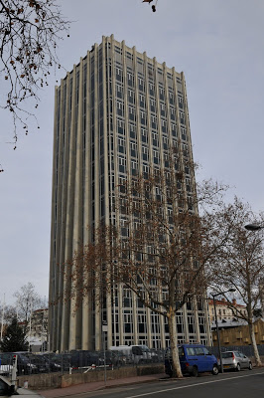
تَصْنيف الوَكالَة الدولية لبُحوث السَّرَطان (IARC) للمَواد والعَوامِل تبعاً للسَّرْطَنَة باختصار ^{1، 15، 28}

Slide 15
تَصْنيف الوَكالَة الدولية لبُحوث السَّرَطان (IARC) للمَواد والعَوامِل تبعاً للسَّرْطَنَة ^{1، 15}
المجموعة | الوصف | التَّعْريف
1 (category 1) | مُسَرْطِنَة للإنسان بشكل مُؤَكَّد | بَيِّنَة كافية للسَّرْطَنَة أو بَيِّنَة السَّرْطَنَة للإنسان أقل من كافية لكن ثمة بَيِّنَة كافية للسَّرْطَنَة لحَيَوانات التَّجارُب وبَيِّنَة قوية لدى الأشخاص المُعَرَّضين؛ إن ذلك العامِل يؤثر عبر آلية للسَّرْطَنَة ذات صلة

Slide 16
تَصْنيف الوَكالَة الدولية لبُحوث السَّرَطان (IARC) للمَواد والعَوامِل تبعاً للسَّرْطَنَة ^{1، 15}
المجموعة | الوصف | التَّعْريف
2-أ (category 2A) | مُسَرْطِنَة للإنسان بشكل مُحْتَمَل (probably)* | بَيِّنَة محدودة للسَّرْطَنَة للإنسان وبَيِّنَة كافية للسَّرْطَنَة لحَيَوانات التَّجارُب أو بَيِّنَة غير كافية للسَّرْطَنَة للإنسان وبَيِّنَة كافية للسَّرْطَنَة لحَيَوانات التَّجارُب وبَيِّنَة قوية بأن السَّرْطَنَة مُتَوَسَّطَة بآلية تعمل لدى الإنسان أيضاً أو بَيِّنَة محدودة للسَّرْطَنَة للإنسان لكن تنتمي، اعتماداً على اعتبارات تتعلق بالآلية، إلى صنف من العَوامِل التي من أجلها صُنِّف عُضْو أو أكثر في المجموعة 1 أو المجموعة 2-أ

Slide 17
تَصْنيف الوَكالَة الدولية لبُحوث السَّرَطان (IARC) للمَواد والعَوامِل تبعاً للسَّرْطَنَة ^{1، 15}
المجموعة | الوصف | التَّعْريف
2-ب (category 2B) | مُسَرْطِنَة للإنسان بشكل مُمْكِن (possibly)* | بَيِّنَة محدودة للسَّرْطَنَة للإنسان وأقل من كافية للسَّرْطَنَة لحَيَوانات التَّجارُب أو بَيِّنَة غير كافية للسَّرْطَنَة للإنسان لكن بَيِّنَة كافية للسَّرْطَنَة لحَيَوانات التَّجارُب أو بَيِّنَة غير كافية للسَّرْطَنَة للإنسان وأقل من كافية للسَّرْطَنَة لحَيَوانات التَّجارُب لكن مع بَيِّنَة داعمة من البَيانات ذات الصِّلَة بالآلية أو غيرها

Slide 18
تَصْنيف الوَكالَة الدولية لبُحوث السَّرَطان (IARC) للمَواد والعَوامِل تبعاً للسَّرْطَنَة ^{1، 15}
المجموعة | الوصف | التَّعْريف
3 (category 3) | غير قابلة للتَّصْنيف بما يتعلق بالسَّرْطَنَة للإنسان | بَيِّنَة غير كافية للسَّرْطَنَة للإنسان وغير كافية أو محدودة لحَيَوانات التَّجارُب أو بَيِّنَة غير كافية للسَّرْطَنَة للإنسان لكن كافية لحَيَوانات التَّجارُب، لكن البَيِّنَة قوية بأن آلية السَّرْطَنَة لحَيَوانات التَّجارُب تعمل لدى الإنسان أيضاً أو العَوامِل التي لا تنطوي تحت أي مجموعة أخرى إن العَوامِل في المجموعة 3 لا تُحَدَّد كي تكون غير مُسَرْطِنَة أو مَأْمونَة، لكنها غالباً ما تعني أن ثمة حاجة لمزيد من البُحوث

Slide 19
تَصْنيف الوَكالَة الدولية لبُحوث السَّرَطان (IARC) للمَواد والعَوامِل تبعاً للسَّرْطَنَة ^{1، 15}
المجموعة | الوصف | التَّعْريف
4 (category 4) | غير مُسَرْطِنَة للإنسان بشكل مُحْتَمَل | بَيِّنَة تقترح نَقْصاً في السَّرْطَنَة للإنسان ولحَيَوانات التَّجارُب أو بَيِّنَة غير كافية للسَّرْطَنَة للإنسان لكن البَيِّنَة تقترح نَقْصاً في السَّرْطَنَة لحَيَوانات التَّجارُب مدعومة باتِّساق وبقوة من قِبَل مدى واسع من البَيانات ذات الصِّلَة بالآلية وغيرها

Slide 20
تَصْنيف الوَكالَة الدولية لبُحوث السَّرَطان (IARC) للمَواد والعَوامِل تبعاً للسَّرْطَنَة ^{1، 15}
* إن مُصْطَلَحي "مُسَرْطِنَة بشكل مُحْتَمَل" و"مُسَرْطِنَة بشكل مُمْكِن" ليس لهما دلالة كَمِّيَّة، ويُستخدَمان ببساطة كواصِفات للمُسْتَوَيات المختلفة من البَيِّنَة بشأن السَّرْطَنَة للإنسان؛ وإن مُصْطَلَح "مُسَرْطِنَة بشكل مُحْتَمَل" يشير إلى مُسْتَوى من البَيِّنَة أعلى من مُصْطَلَح "مُسَرْطِنَة بشكل مُمْكِن".

Slide 21
المسرطنات المؤكدة (المجموعة 1) بحسب نوعها ^{1، 13}
النوع | العدد
المسرطنات المؤكدة (المجموعة 1) الكيميائية | 45
المسرطنات المؤكدة (المجموعة 1) الغُبارِيَّة واللِّيفِيَّة | 6
المسرطنات المؤكدة (المجموعة 1) الفيزْيائِيَّة | 7
المسرطنات المؤكدة (المجموعة 1) الحَيَوِيَّة (البَيولوجِيَّة) | 11
المسرطنات المؤكدة (المجموعة 1) الدَّوائِيَّة | 20
المسرطنات المؤكدة (المجموعة 1) المُتَعَلِّقة بالتَّبْغ | 7
المسرطنات المؤكدة (المجموعة 1) المُتَعَلِّقة بالطَّعام والمَشْروبات | 3
المسرطنات المؤكدة (المجموعة 1) المُتَعَلِّقة بالطَّهي والتدفئة المنـزلية | 1
المجموع | 100

Slide 22
المسرطنات المؤكدة (المجموعة 1) الكيميائية ^{1، 4، 7}
النوع | العدد
الفلزية | 5
غير الفلزية | 25
العمليات الإنتاجية | 15
المجموع | 45

Slide 23
المسرطنات المؤكدة (المجموعة 1) الكيميائية ^{1، 4}
الفلزية
الزَّرْنيخ (الأَرْسَنيك) ومُرَكَّباتِه
Arsenic and its compounds
البِريليوم ومُرَكَّباتِه
Beryllium and its compounds
الكَادْمْيُوم ومُرَكَّباتِه
Cadmium and its compounds
الكروم ومُرَكَّباتِه
Chromium and its compounds
النِّيكْل ومُرَكَّباتِه
Nickel and its compounds

Slide 24
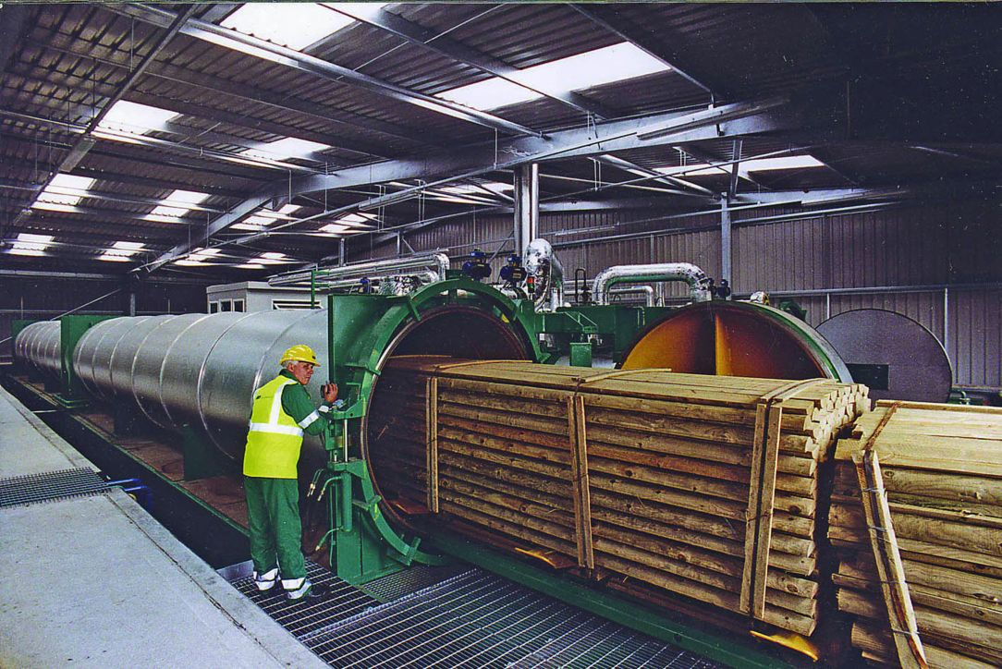
المسرطنات المؤكدة (المجموعة 1) الكيميائية الفلزية ^{1، 4، 28}
التَّعَرُّض للزَّرْنيخ أثناء حِفْظ الأَخْشاب

Slide 25
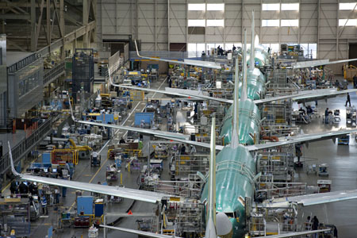
المسرطنات المؤكدة (المجموعة 1) الكيميائية الفلزية ^{1، 4، 28}
التَّعَرُّض للبِريليوم في صِناعَة الطائرات

Slide 26
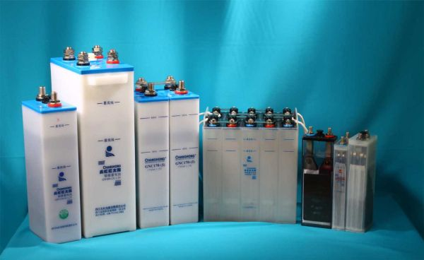
المسرطنات المؤكدة (المجموعة 1) الكيميائية الفلزية ^{1، 4، 28}
بَطَّارِيات (مُدَّخِرات) النِّيكْل–الكَادْمْيُوم

Slide 27
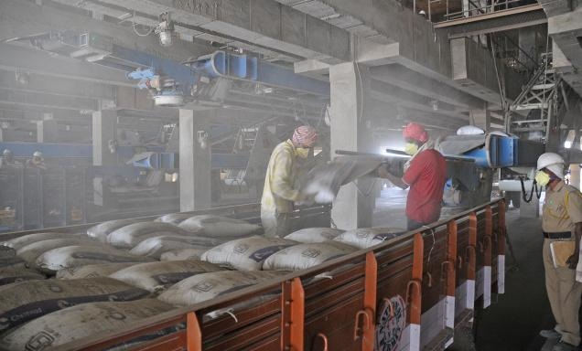
المسرطنات المؤكدة (المجموعة 1) الكيميائية الفلزية ^{1، 4، 28}
التَّعَرُّض للكروم في صِناعَة الإِسْمَنْت

Slide 28
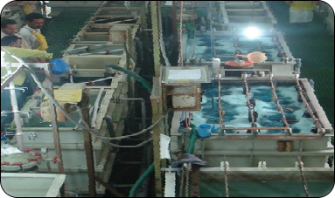
المسرطنات المؤكدة (المجموعة 1) الكيميائية الفلزية ^{1، 4، 28}
التَّعَرُّض للنِّيكْل أثناء التَّلْبيس الكَهْرَبِي

Slide 29
المسرطنات المؤكدة (المجموعة 1) الكيميائية ^{1، 7}
غير الفلزية
4-أَمينو ثُنائِي الفاينيل
4-Aminobiphenyl
البِنْزيدين
Benzidine
الأَصْباغ المُسْتَقْلَبَة إلى بِنْزيدين
Dyes Metabolizedto benzidine
4،َ4-ميثيلينبِيس (2-كلُوروبِنْـزينامين) (MOCA)
4-4'-Methylene bis (2-chlorobezamine) (MOCA)
2-نافْثيلامين
2-Naphthylamine

Slide 30
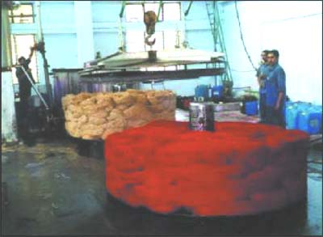
المسرطنات المؤكدة (المجموعة 1) الكيميائية غير الفلزية ^{1، 7، 28}
التَّعَرُّض للبِنْزيدين أثناء صَبْغ القُطْن

Slide 31
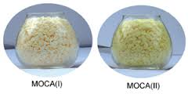
المسرطنات المؤكدة (المجموعة 1) الكيميائية غير الفلزية ^{1، 7، 28}
حُبَيْبات عامِل إِنْضاج الُبولِييوريثان (MOCA)

Slide 32
المسرطنات المؤكدة (المجموعة 1) الكيميائية ^{1، 7}
غير الفلزية
أُورْثُو-طُولْويدين
Ortho-toluidine
بِنزو (أ) بَيرِين
Benzo (a) pyrene
قارّ (زِفْت) الفَحْم-القَطِران
Coal-tarpitch
الزِّيوت المَعْدِنِيَّة غير المُعالَجَة أو المُعالَجَة على نحو خفيف
Minerals oils, untreated ormildly treated
الزِّيوت الحَجَرِيَّة (القِيرِيَّة)
Shaleoils

Slide 33
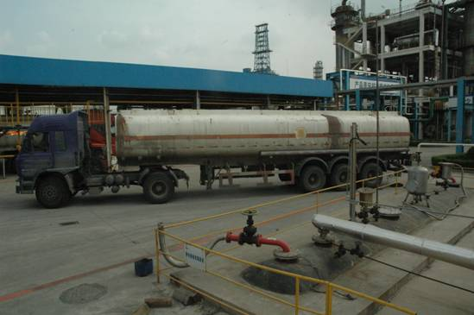
المسرطنات المؤكدة (المجموعة 1) الكيميائية غير الفلزية ^{1، 7، 28}
اِسْتِخْدام الأُورْثُو-طُولْويدين في صِناعَة المُبيدات

Slide 34
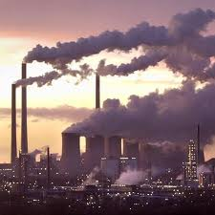
المسرطنات المؤكدة (المجموعة 1) الكيميائية غير الفلزية ^{1، 7، 28}
مَصادِر اِنْبِعاث البِنزو (أ) بَيرِين

Slide 35
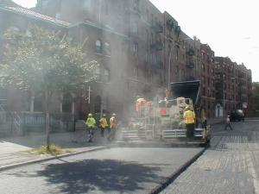
المسرطنات المؤكدة (المجموعة 1) الكيميائية غير الفلزية ^{1، 7، 28}
التَّعَرُّض لقارّ (زِفْت) الفَحْم–القَطِران أثناء تَعْبيد الطُّرُقات

Slide 36
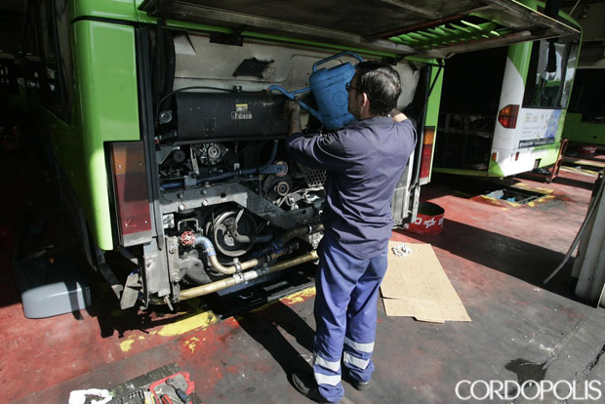
المسرطنات المؤكدة (المجموعة 1) الكيميائية غير الفلزية ^{1، 7، 28}
التَّعَرُّض للزِّيوت المَعْدِنِيَّة أثناء صِيانَة المَرْكَبات

Slide 37
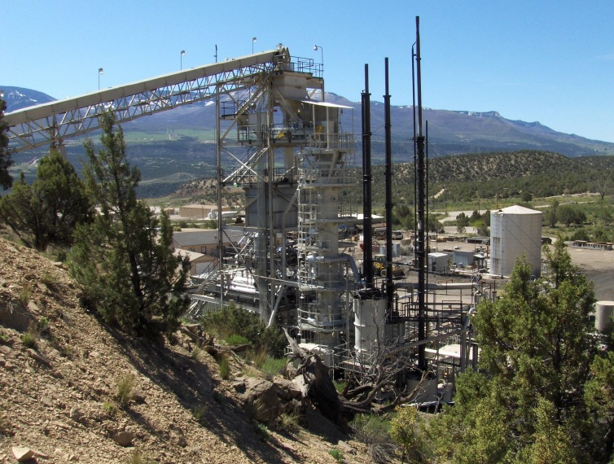
المسرطنات المؤكدة (المجموعة 1) الكيميائية غير الفلزية ^{1، 7، 28}
مُنْشَأَة لتَصْنيع الزِّيوت الحَجَرِيَّة (القِيرِيَّة) من الصَّخْر الزَّيْتِي

Slide 38
المسرطنات المؤكدة (المجموعة 1) الكيميائية ^{1، 7}
غير الفلزية
الأَفْلاتُوكْسينات
Aflatoxins
البِنْزين
Benzene
ثُلاثِي كلُور الإيثيلِين
Thirchloroethylene
بِيس (كلُوروميثيل) أثير وكلُوروميثيل ميثيل أثير (الدَّرَجَة التِّقْنِيَّة)
Bis (chloromethyl) ether and chloromethyl methyl ether (technical grade)
1،3-بوتادين
1,3-Butadiene

Slide 39
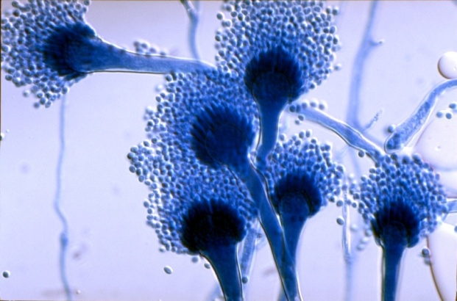
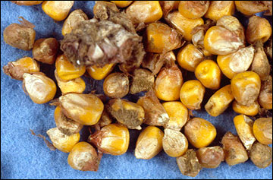
المسرطنات المؤكدة (المجموعة 1) الكيميائية غير الفلزية ^{1، 7، 28}
ذُرَة مُلَوَّثَة بالأَفْلاتُوكْسينات فُطْر الرَّشَّاشِيَّة الصَّفْراء المُنْتِج
للأَفْلاتُوكْسينات كما يبدو بالمِجْهَر

Slide 40
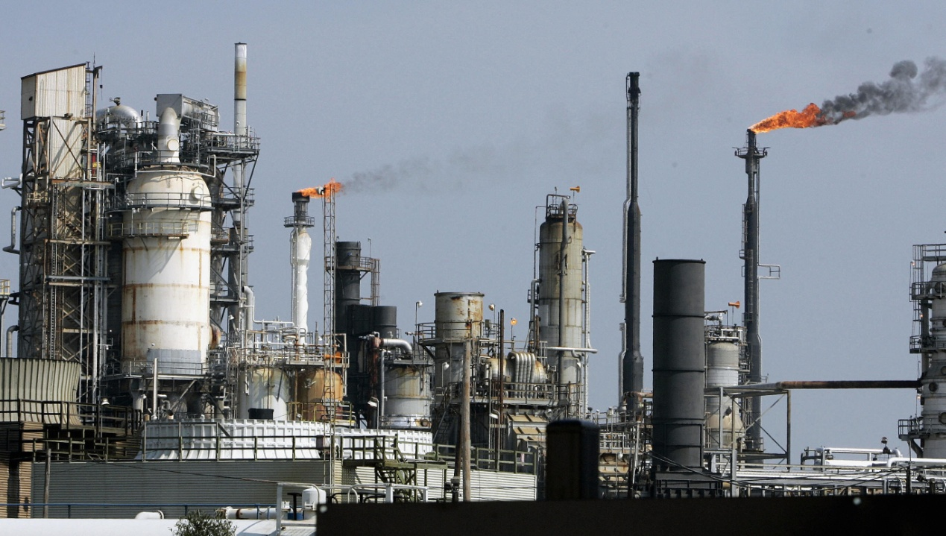
المسرطنات المؤكدة (المجموعة 1) الكيميائية غير الفلزية ^{1، 7، 28}
التعرض للبِنْزين في مُنْشَأَة تَكْرير النَّفْط الخام

Slide 41
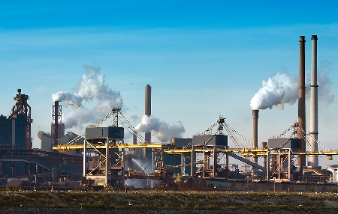
المسرطنات المؤكدة (المجموعة 1) الكيميائية غير الفلزية ^{1، 7، 28}
مُنْشَأَة يُسْتَخْدَم فيها ثُلاثِي كلُور الإيثيلِين كمُذيب في تَصْنيع المَواد الكِيمْيائِيَّة

Slide 42
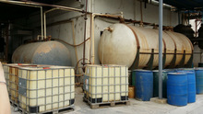
المسرطنات المؤكدة (المجموعة 1) الكيميائية غير الفلزية ^{1، 7، 28}
تَخْزين كلُوروميثيل ميثيل أثير

Slide 43
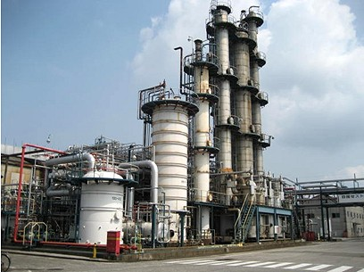
المسرطنات المؤكدة (المجموعة 1) الكيميائية غير الفلزية ^{1، 7، 28}
مُنْشَأَة تَصْنيع المَطَّاط البوتادينِي

Slide 44
المسرطنات المؤكدة (المجموعة 1) الكيميائية ^{1، 7}
غير الفلزية
2، 3، 7، 8-رُباعِي كلُوروثُنائِي بِنزو-بارا-دَيوكْسين (TCDD)
2,3,7,8-Tetrachlorodibenzo-para-dioxin (TCDD)
أُكْسيد الإيثيلِين
Ethylene oxide
فورْمالْدِهيد
Formaldehyde
خَرْدَل الكِبْريت (غاز الخَرْدَل)
Sulfur mustard (mustard gas)
كلُوريد الفاينيل
Vinyl chloride

Slide 45
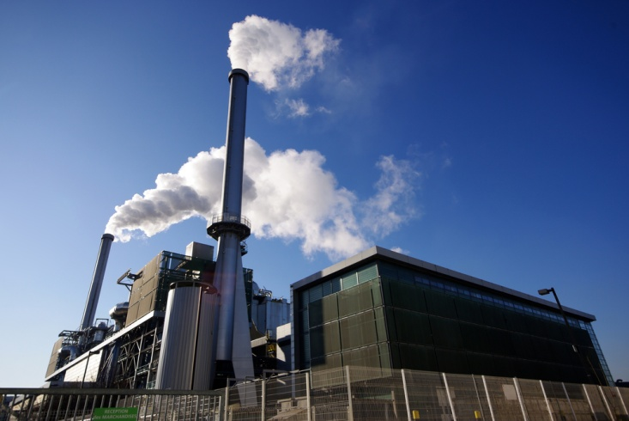
المسرطنات المؤكدة (المجموعة 1) الكيميائية غير الفلزية ^{1، 7، 28}
اِنْبِعاثات رُباعِي كلُوروثُنائِي بِنزو-بارا –دَيوكْسين من المُرَمِّدات دون مُرَشِّحات (فَلاتِر)

Slide 46
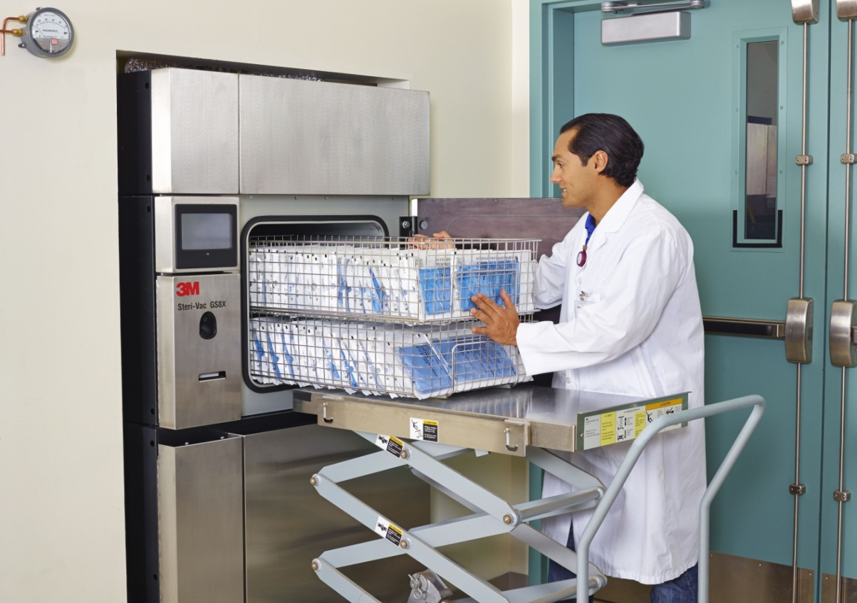
المسرطنات المؤكدة (المجموعة 1) الكيميائية غير الفلزية ^{1، 7، 28}
التَّعْقيم بغاز أُكْسيد الإيثيلِين في المؤسَّسات الطِّبِّيَّة

Slide 47
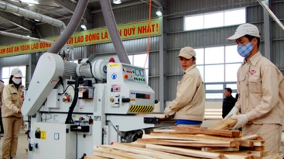
المسرطنات المؤكدة (المجموعة 1) الكيميائية غير الفلزية ^{1، 7، 28}
اِسْتِخْدام الفورْمالْدِهيد كمادَّة لاصِقَة ورابِطَة في صِناعَةالأَخْشاب

Slide 48
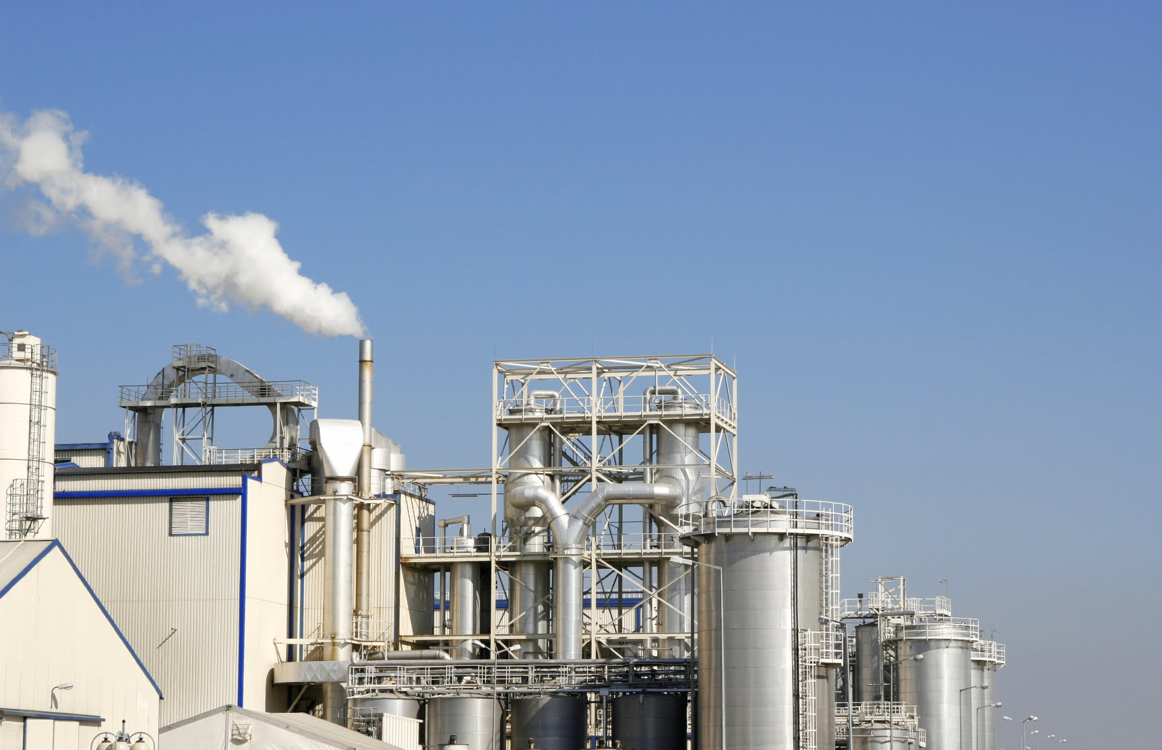
المسرطنات المؤكدة (المجموعة 1) الكيميائية غير الفلزية ^{1، 7، 28}
مُنْشَأَة تَصْنيع الكلُوريد مُتَعَدِّد الفاينيل

Slide 49
المسرطنات المؤكدة (المجموعة 1) الكيميائية ^{1، 7}
غير الفلزية
السَّديم من الأَحْماض اللَّاعُضْوِيَّة الشديدة
Mists from strong inorganic acids
المُرَكَّبات ثُنائِيَّة الفاينيل مُتَعَدِّدَة الكَلْوَرَة
Polychlorinated biphenyls (PCB_{s})
1،2-ثُنائِي كلُورالبروبان
1,2- Dichloropropane
اللِّينْدان
Lindane

Slide 50
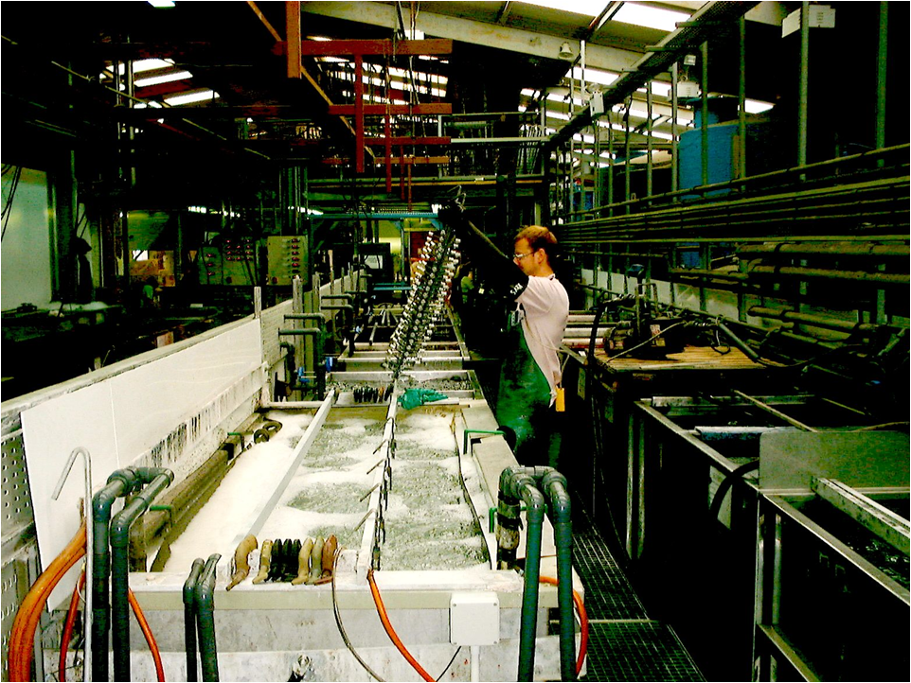
المسرطنات المؤكدة (المجموعة 1) الكيميائية غير الفلزية ^{1، 7، 28}
التَّعَرُّض لسَديم حَمْض الكِبْريت في الصِّناعَة

Slide 51
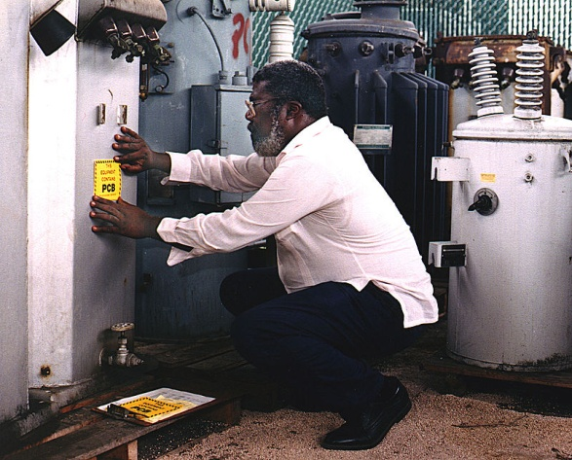
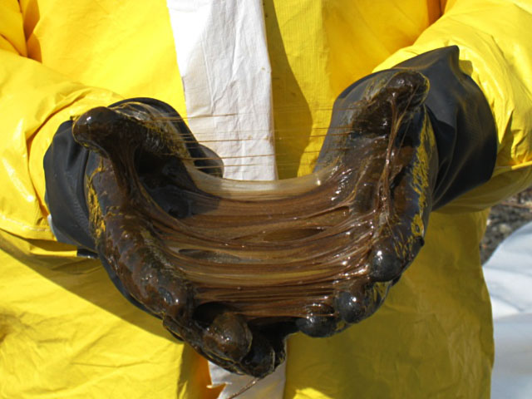
المسرطنات المؤكدة (المجموعة 1) الكيميائية غير الفلزية ^{1، 7، 28}
زِيوت المُحَوُّلات الكَهْرَبائِيَّة المحتويةعلى عامِل صِيانَة المُحَوُّلات الكَهْرَبائِيَّة
المُرَكَّبات ثُنائِيَّة الفاينيل مُتَعَدِّدَة الكَلْوَرَة

Slide 52
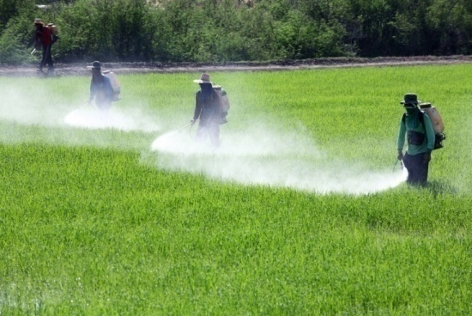
المسرطنات المؤكدة (المجموعة 1) الكيميائية غير الفلزية ^{1، 7، 28}
عُمَّال ذَرّ اللِّينْدان على المَزْروعات

Slide 53
المسرطنات المؤكدة (المجموعة 1) الكيميائية ^{1، 7}
العمليات الإنتاجية
التَّعَرُّض المِهَنِي أثناء إِنْتاج الأَوْرامين
Auramin production
التَّعَرُّض المِهَنِي أثناء إِنْتاج الماجِنْتا
Magenta production
التَّعَرُّض المِهَنِي أثناء تَغْويز الفَحْم (تَحْويل الفَحْم إلى غاز)
Coal gasification
التَّعَرُّض المِهَنِي أثناء تَقْطير الفَحْم-القَطِران
Coal–tar distillation
التَّعَرُّض المِهَنِي أثناء إِنْتاج الكُوك
Coke production

Slide 54
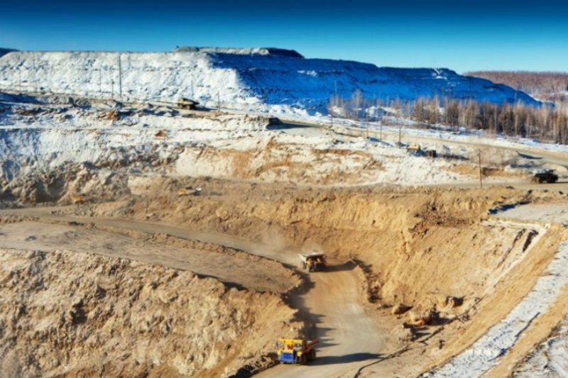
المسرطنات المؤكدة (المجموعة 1) الكيميائية -العمليات الإنتاجية-^{1، 7، 28}
أماكن التَّنْقيب عن الأَوْرامين

Slide 55
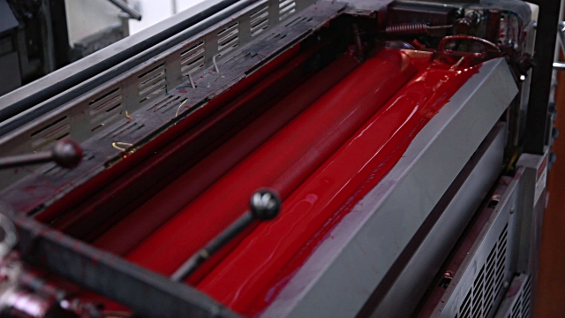
المسرطنات المؤكدة (المجموعة 1) الكيميائية -العمليات الإنتاجية-^{1، 7، 28}
اِسْتِخْدام الماجِنْتا في صَبْغ الأَحْبار

Slide 56
المسرطنات المؤكدة (المجموعة 1) الكيميائية -العمليات الإنتاجية-^{1، 7، 28}
عُمَّال مُنْشَأَة تَغْويز الفَحْم (تَحْويل الفَحْم إلى غاز)

Slide 57
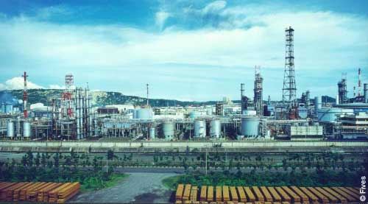
المسرطنات المؤكدة (المجموعة 1) الكيميائية -العمليات الإنتاجية-^{1، 7، 28}
مُنْشَأَة تَقْطير الفَحْم-القَطِران

Slide 58
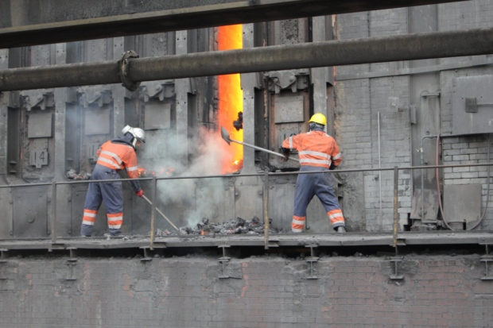
المسرطنات المؤكدة (المجموعة 1) الكيميائية -العمليات الإنتاجية-^{1، 7، 28}
عُمَّال تَفْريغ فُرْن الكُوك

Slide 59
المسرطنات المؤكدة (المجموعة 1) الكيميائية ^{1، 7}
العمليات الإنتاجية
السُّخام كما يُشاهَد في التَّعَرُّض المِهَنِي لتَنْظيف المَداخِن
Soot, as found in occupational exposure during chimney sweeps
التَّعَرُّض المِهَنِي لعَوادِم مُحَرِّكات الدِّيزِل
Diesel engine exhausts
التَّعَرُّض المِهَنِي للهَواء خارج المَباني المُلَوَّث
Outdoor air pollution
المادَّة الجُسَيْمِيَّة (PM) في الهَواء المُلَوَّث خارج المَباني
Particulate matter (PM)
التَّعَرُّض المِهَنِي أثناء إِنْتاج الألومينْيوم
AluminIum production

Slide 60
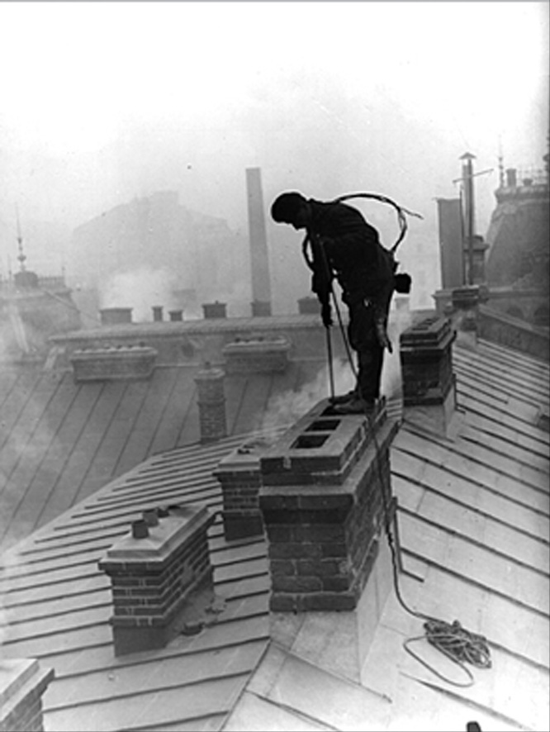
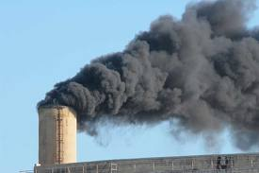
المسرطنات المؤكدة (المجموعة 1) الكيميائية -العمليات الإنتاجية-^{1، 7، 28}
اِنْبِعاثات السُّخام التَّعَرُّض للسُّخام أثناء تَنْظيف المَداخِن

Slide 61
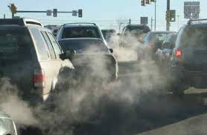
المسرطنات المؤكدة (المجموعة 1) الكيميائية -العمليات الإنتاجية-^{1، 7، 28}
التَّعَرُّض لعَوادِم مُحَرِّكات الدِّيزِل من المَرْكَبات

Slide 62
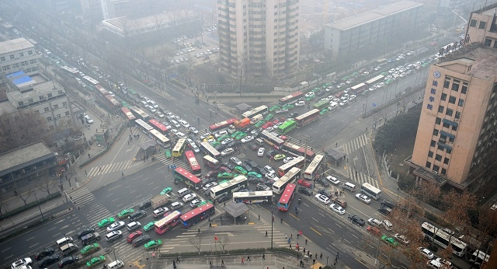
المسرطنات المؤكدة (المجموعة 1) الكيميائية -العمليات الإنتاجية-^{1، 7، 28}
التَّعَرُّض المِهَنِي للهَواء خارج المَباني المُلَوَّث

Slide 63
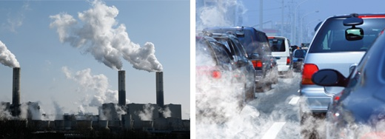
المسرطنات المؤكدة (المجموعة 1) الكيميائية -العمليات الإنتاجية-^{1، 7، 28}
مَصادِر المادَّة الجُسَيْمِيَّة

Slide 64
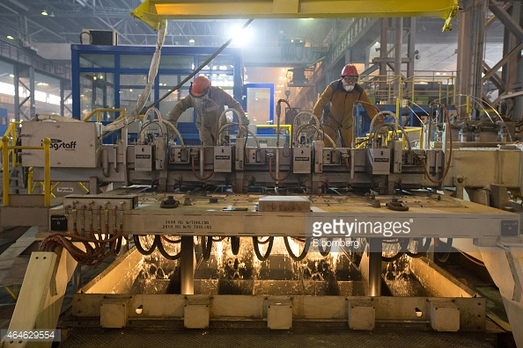
المسرطنات المؤكدة (المجموعة 1) الكيميائية -العمليات الإنتاجية-^{1، 7، 28}
عُمَّال إِنْتاج الألومينْيوم

Slide 65
المسرطنات المؤكدة (المجموعة 1) الكيميائية ^{1، 7}
العمليات الإنتاجية
التَّعَرُّض المِهَنِي أثناء تَصْنيع الكُحُول الإيزوبروبيلي (إيزوبروبانول) بواسطة عَمَلِيَّة الحَمْض الشديد
Isopropyl alcohol manufacturing by the strong–acid process
التَّعَرُّض المِهَنِي أثناء سَكْب الحَدِيْد والفُولَاذ
Iron and steel founding
التَّعَرُّض المِهَنِي أثناء تَصْنيع الدِّهان وتَطْبيقه (الدَّهَّانون)
Paint manufacture and applications (painter)
التَّعَرُّض المِهَنِي أثناء تَصْنيع المَطَّاط
Rubber manufacture
التَّعَرُّض المِهَنِي أثناء عَمَلِيَّة أَشيزون
Acheson process

Slide 66
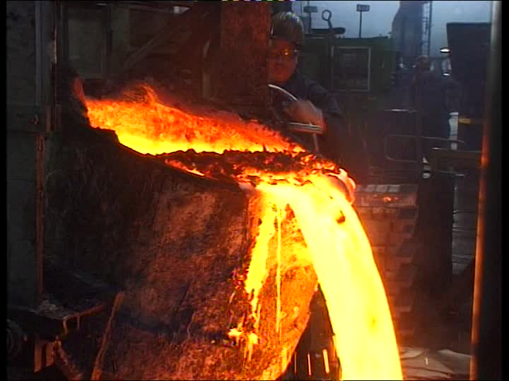
المسرطنات المؤكدة (المجموعة 1) الكيميائية -العمليات الإنتاجية-^{1، 7، 28}
سَكْب الحَدِيْد والفُولَاذ

Slide 67
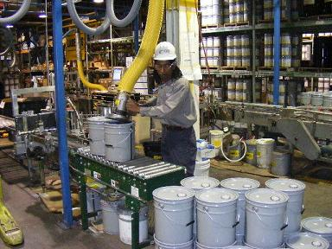
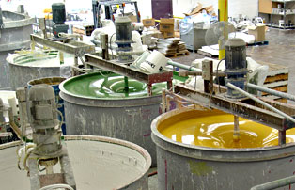
المسرطنات المؤكدة (المجموعة 1) الكيميائية -العمليات الإنتاجية-^{1، 7، 28}
مَصْنَع لتَصْنيع الدِّهانات

Slide 68
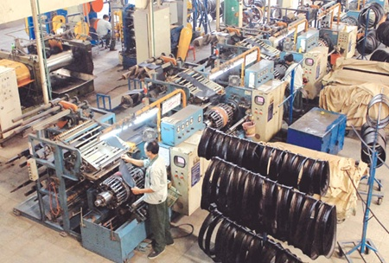
المسرطنات المؤكدة (المجموعة 1) الكيميائية -العمليات الإنتاجية-^{1، 7، 28}
مَصْنَع لتَصْنيع المُنْتَجات المَطَّاطِيَّة

Slide 69
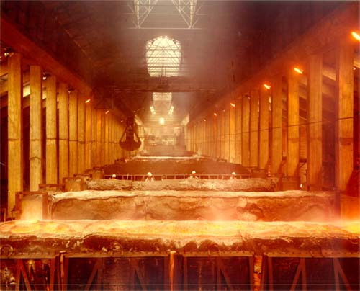
المسرطنات المؤكدة (المجموعة 1) الكيميائية -العمليات الإنتاجية-^{1، 7، 28}
الفُرْن الكَهْرَبائِي لإِنْتاج كَرْبيد السِّيليكون

Slide 70
المسرطنات المؤكدة (المجموعة 1) الغبارية والليفية ^{1، 4، 17}
النوع | العدد
اللاعضوية | 4
العضوية النباتية | 1
العضوية الحيوانية | 1
المجموع | 6

Slide 71
المسرطنات المؤكدة (المجموعة 1) الغبارية والليفية ^{1، 4، 17}
اللاعضوية
الأَسْبَسْت (أو الحَريرالصَّخْري أو الأَمْيانْت) (الأَشْكال: كريزوتيل، أَموزيت، كروسيدوليت، تريموليت، أَكْتينوليت، أَنْثوفيليت)
Asbestos (forms: chrysotile, amosite, crocidolite, tremolite,
actinolite, Anthophyllite)
الإيرْيونيت
Erionite
غُبارالسِّيليكا البِلُّورِيَّة على شكل كُوارْتْز أو كريسْتوباليت
Silica dust, crystalline, in the form of quartz or cristobalite
الإيدينيت الفلوري (من الأَمْفيبولات اللَّيفِيَّة)
Fluoro–edenite fibrous amphibole

Slide 72
المسرطنات المؤكدة (المجموعة 1) الغبارية والليفية اللاعضوية ^{1، 4، 17، 28}
ألياف الأَسْبَسْت (الحَرير الصَّخْري) الأبيض (كريزوتيل) بالحالَة الطَّبيعِيَّة

Slide 73
المسرطنات المؤكدة (المجموعة 1) الغبارية والليفية اللاعضوية ^{1، 4، 17، 28}
ألْياف الأَسْبَسْت (الحَرير الصَّخْري) الأزرق (كروسيدوليت) بالحالَة الطَّبيعِيَّة

Slide 74
المسرطنات المؤكدة (المجموعة 1) الغبارية والليفية اللاعضوية ^{1، 4، 17، 28}
ألْياف الأَسْبَسْت (الحَرير الصَّخْري) كما تبدو بالمِجْهَر

Slide 75
المسرطنات المؤكدة (المجموعة 1) الغبارية والليفية اللاعضوية ^{1، 4، 17، 28}
ألْياف الأَسْبَسْت (الحَرير الصَّخْري) داخل نَسيج الرِّئَة

Slide 76
المسرطنات المؤكدة (المجموعة 1) الغبارية والليفية اللاعضوية ^{1، 4، 17، 28}
تَصْنيع الصَّفائِح الإسْمَنْتِيَّة الأَسْبَسْتِيَّة

Slide 77
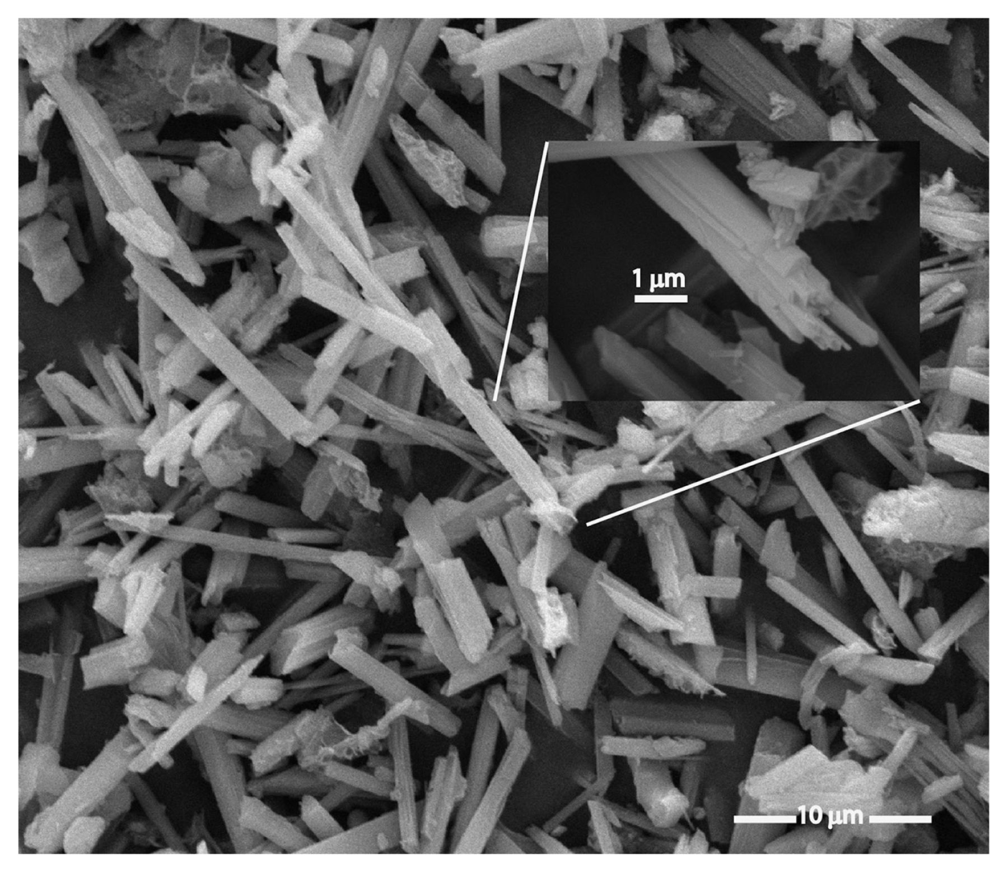
المسرطنات المؤكدة (المجموعة 1) الغبارية والليفية اللاعضوية ^{1، 4، 17، 28}
ألْياف الإيرْيونيت كما تبدو بالمِجْهَر

Slide 78
المسرطنات المؤكدة (المجموعة 1) الغبارية والليفية اللاعضوية ^{1، 4، 17، 28}
ألْياف السِّيليكا البِلُّورِيَّة كما تبدو بالمِجْهَر

Slide 79
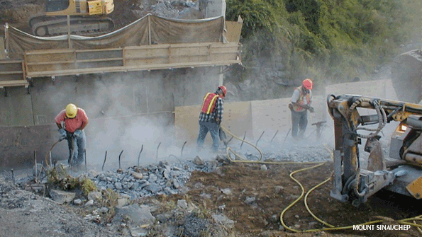
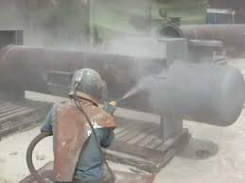
المسرطنات المؤكدة (المجموعة 1) الغبارية والليفية اللاعضوية ^{1، 4، 17، 28}
التَّعَرُّض للسِّيليكا أثناء حَفْر الصُّخور التَّعَرُّض للسِّيليكا أثناء السَّفْع الرَّمْلِي

Slide 80
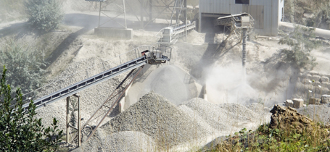
المسرطنات المؤكدة (المجموعة 1) الغبارية والليفية اللاعضوية ^{1، 4، 17، 28}
التَّعَرُّض للسِّيليكا في كَسَّارات الحِجارَة

Slide 81
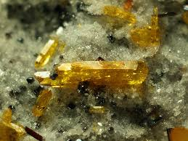
المسرطنات المؤكدة (المجموعة 1) الغبارية والليفية اللاعضوية ^{1، 4، 17، 28}
ألْياف الإيدينيت الفلوري كما تبدو بالمِجْهَر

Slide 82
المسرطنات المؤكدة (المجموعة 1) الغبارية والليفية ^{1، 4، 28}
العضوية النباتية
غبار الخشب
Wood dust

Slide 83
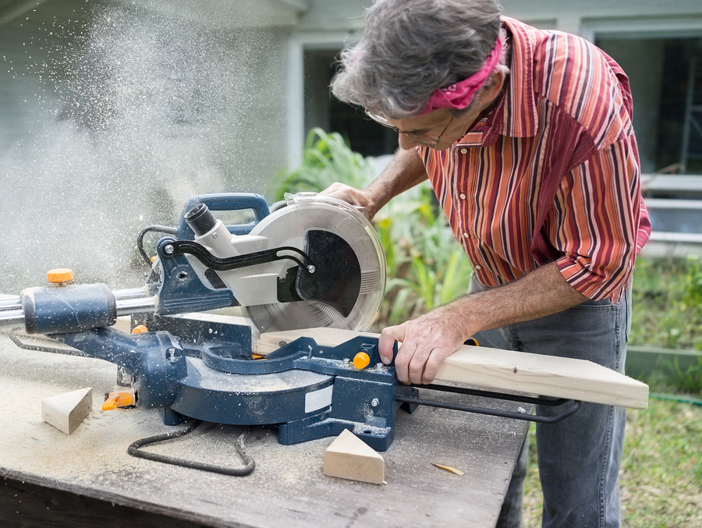
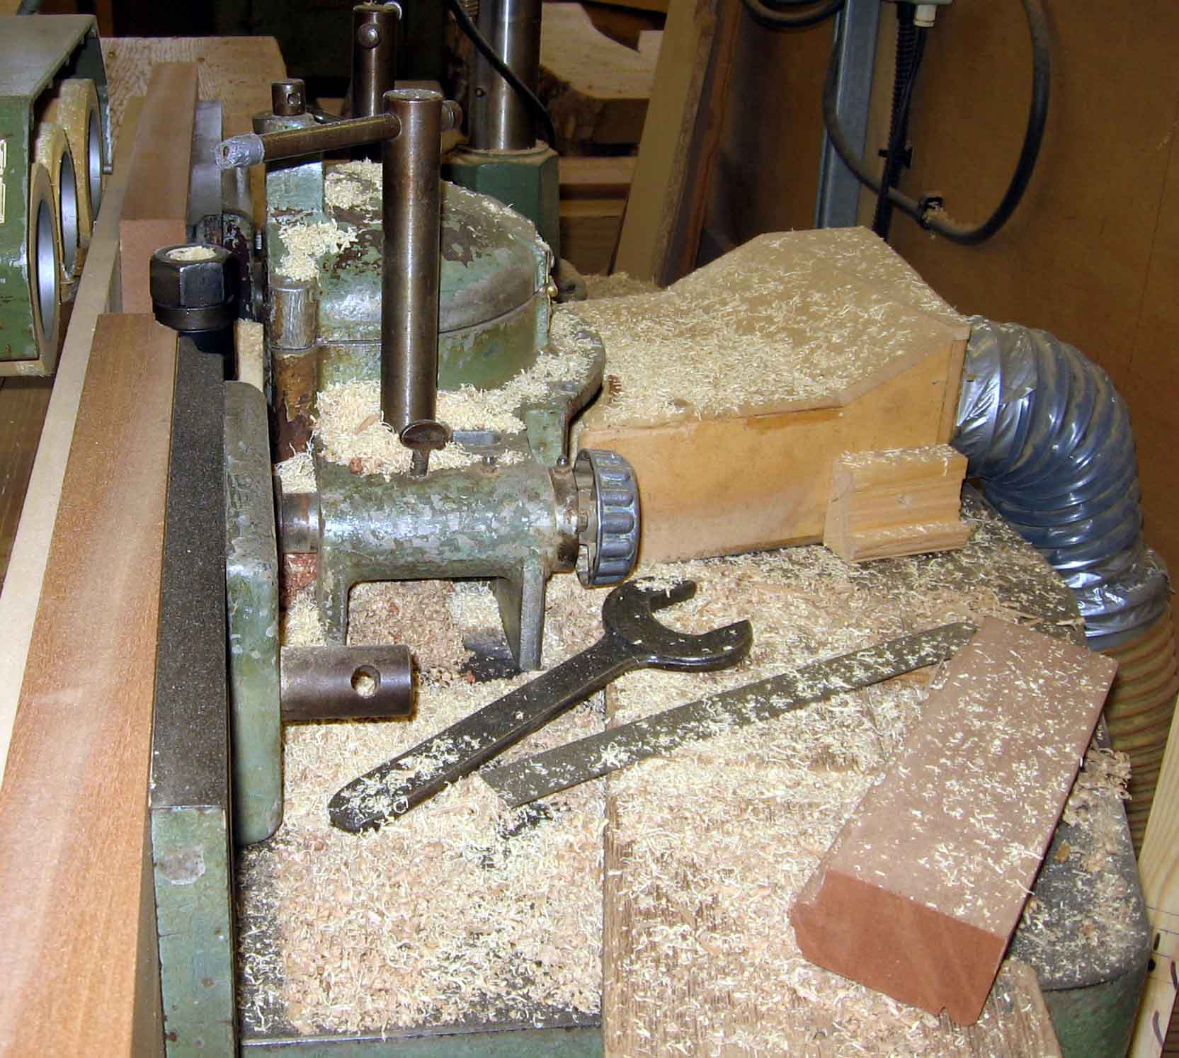
المسرطنات المؤكدة (المجموعة 1) الغبارية والليفية العضوية النباتية ^{1، 4، 28}
غُبار الخَشَب اِنْبِعاث غُبار الخَشَب أثناء نَشْرِه

Slide 84
المسرطنات المؤكدة (المجموعة 1) الغبارية والليفية ^{1، 4}
العُضْوِيَّة الحَيَوانِيَّة
غُبار الجُلود
Leather dust

Slide 85
المسرطنات المؤكدة (المجموعة 1) الفيريائية ^{1، 5}
النوع | العدد
الإشعاع غير المؤين | 2
الإشعاع المؤين | 5
المجموع | 7

Slide 86
المسرطنات المؤكدة (المجموعة 1) الفيريائية ^{1، 5}
الإِشْعاعِيَّة غير المُؤَيِّنَة
الإِشْعاع الشَّمْسي والإِشْعاع فوق البَنَفْسَجِيَّة
Solar and ultra–violet radiation

Slide 87
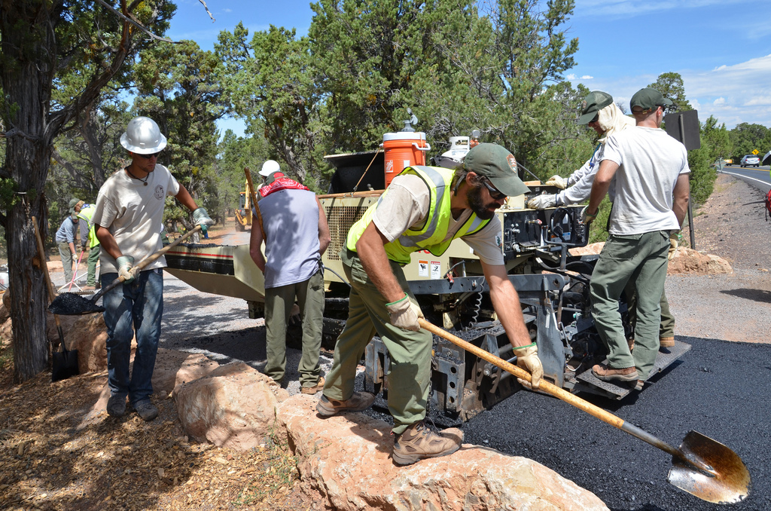
المسرطنات المؤكدة (المجموعة 1) الفيزيائية الإِشْعاعِيَّة غير المُؤَيِّنَة ^{1، 5، 28}
تَعَرُّض العُمَّال خارج المَباني للإِشْعاع الشَّمْسي

Slide 88
المسرطنات المؤكدة (المجموعة 1) الفيزيائية الإِشْعاعِيَّة غير المُؤَيِّنَة ^{1، 5، 28}
تَعْقيم غرف المَرْضى بالإِشْعاع فوق البَنَفْسَجِيَّة عِلاج الصَّدَفِيَّة بالإْشعاع فوق البَنَفْسَجِيَّة

Slide 89
المسرطنات المؤكدة (المجموعة 1) الفيزيائية الإِشْعاعِيَّة غير المُؤَيِّنَة ^{1، 5، 28}
سَرير التَّسْفيع (تحويل لون الجِلْد إلى أسمر) بالإشعاع فوق البَنَفْسَجِيَّة

Slide 90
المسرطنات المؤكدة (المجموعة 1) الفيريائية ^{1، 5}
الإِشْعاعِيَّة المُؤَيِّنَة
الإِشْعاع السِّيني وإِشْعاع غامَّا
X and gamma radiation
إِشعاع النُّتْرون
Neutron
النُّوكْليدات المُشِعَّة المُطْلِقَة لجُسَيم أَلْفا
Internalized alpha-particle emitting radionuclides
النُّوكْليدات المُشِعَّة المُطْلِقَة لجُسَيم بيتا
Internalized beta-particle emitting radionuclides

Slide 91
المسرطنات المؤكدة (المجموعة 1) الفيزيائية الإِشْعاعِيَّة المُؤَيِّنَة ^{1، 5، 28}
اِسْتِخْدام الإِشْعاع السِّينِي في اسْتِخْدام الإِشْعاع السِّينِي في الكَشْف على الحقائب
التَّصْوير الطِّبِّي الشُّعاعِي

Slide 92
المسرطنات المؤكدة (المجموعة 1) الفيريائية الإشعاعية المؤينة ^{1، 5، 28}
اِسْتِخْدام إِشْعاع غامَّا في عِلاج الأَوْرام

Slide 93
المسرطنات المؤكدة (المجموعة 1) الفيزيائية الإِشْعاعِيَّة المُؤَيِّنَة ^{1، 5، 28}
مُفاعِل نُوَوِي

Slide 94
المسرطنات المؤكدة (المجموعة 1) الحيوية (البيولوجية) ^{1، 3}
النوع | العدد
الفيروسية | 7
الطفيلية | 3
الجرثومية | 1
المجموع | 11

Slide 95
المسرطنات المؤكدة (المجموعة 1) الحيوية (البيولوجية) ^{1، 3}
الفيروسية
فَيْرُوس إيبشْتاين-بار
Epstein–Barr virus
فَيْرُوس اِلْتِهاب الكَبِد B (البائِي)
Hepatitis B virus
فَيْرُوس اِلْتِهاب الكَبِد C (سي)
Hepatitis C virus

Slide 96
المسرطنات المؤكدة (المجموعة 1) الحيوية (البيولوجية) الفيروسية ^{1، 3، 28}
رَسْم تَخْطيطِي لفَيْرُوس إيبشْتاين-بار فَيْرُوس إيبشْتاين-بار ضمن الأَنْسِجَة

Slide 97
المسرطنات المؤكدة (المجموعة 1) الحيوية (البيولوجية) الفيروسية ^{1، 3، 28}
رَسْم تَخْطيطِي لفَيْرُوس اِلْتِهاب الكَبِد B (البائِي) فَيْروس اِلْتِهاب الكَبِد B (البائِي) ضمن الأَنْسِجَة

Slide 98
المسرطنات المؤكدة (المجموعة 1) الحيوية (البيولوجية) الفيروسية ^{1، 3، 28}
رَسْم تَخْطيطِي لفَيْرُوس اِلْتِهاب الكَبِد (C) سي فَيْرُوس التهاب الكبد (C) ضمن الأَنْسِجَة

Slide 99
المسرطنات المؤكدة (المجموعة 1) الحيوية (البيولوجية) ^{1، 3}
الفيروسية
فَيْرُوس الهِربس (الحَلأ) لسارْكومَة كابُوزي
Kaposi sarcoma herpes virus
فَيْرُوسا لعَوَز المَناعي البَشَري من النَّمَط 1 (فَيْرُوس الإيدز)
Human immune-deficiency virus-1 (AIDS virus)
فَيْرُوس الوَرَم الحُلَيمِي البَشَري
Human Papilloma virus
الفَيْرُوس أَليف النَّسيج اللِّمْفاني تَائِي الخَلايا البَشَري من النَّمَط 1
Human T-cell lymphotropic virus-type 1

Slide 100
المسرطنات المؤكدة (المجموعة 1) الحيوية (البيولوجية) الفيروسية ^{1، 3، 28}
رَسْم تَخْطيطِي لفَيْرُوس الهِربس (الحَلأ) لسارْكومَة كابُوزي فَيْرُوس الهِربس (الحَلأ) لسارْكومَة
كابُوزيضمن الأَنْسِجَة

Slide 101
المسرطنات المؤكدة (المجموعة 1) الحيوية (البيولوجية) الفيروسية ^{1، 3، 28}
رَسْم تَخْطيطِي لفَيْرُوس العَوَز المَناعي البَشَري
من النمط 1 (فيروس الإيدز)
فَيْرُوس العَوَز المَناعي البَشَري من النَّمَط
1(فَيْرُوس الإيدز) ضمن الأَنْسِجَة

Slide 102
المسرطنات المؤكدة (المجموعة 1) الحيوية (البيولوجية) الفيروسية ^{1، 3، 28}
رَسْم تَخْطيطِي لفَيْرُوس الوَرَم الحُلَيمِي البَشَري فَيْرُوس لفَيْرُوس الوَرَم الحُلَيمِي البَشَري ضمن
الأَنْسِجَة

Slide 103
المسرطنات المؤكدة (المجموعة 1) الحيوية (البيولوجية) الفيروسية ^{1، 3، 28}
رَسْم تَخْطيطِي للفَيْرُوس أَليف النَّسيج اللِّمْفاني تَائِي الخَلايا البَشَري من النَّمَط 1
الفَيْرُوس أَليف النَّسيج اللِّمْفاني
تَائِي الخَلايا البَشَري من النَّمَط 1
ضمن الأَنْسِجَة

Slide 104
المسرطنات المؤكدة (المجموعة 1) الحيوية (البيولوجية) ^{1، 3}
الطفيلية
البِلْهارْسِيَّة الدَّمويِّة
Schistosoma heamatobium
طُفَيلِيَّا مُتأَخِّر الخُصْيَة ومُتَفَرِّع الخُصْيَة الصِّيني
Opisthorchis viverrini and clonorchis sinesis

Slide 105
المسرطنات المؤكدة (المجموعة 1) الحيوية (البيولوجية) الطفيلية ^{1، 3، 28}
رَسْم تَخْطيطِي لدَوْرَة حَياة طُفَيلِي البِلْهارْسِيَّة الدَّمويِّة بُيوض طُفَيلِي البِلْهارْسِيَّة الدَّمويِّة
محاطة بالحَمِضات في المَثانَة

Slide 106
المسرطنات المؤكدة (المجموعة 1) الحيوية (البيولوجية) الطفيلية ^{1، 3، 28}
دَوْرَة حَياة طُفَيلِيَّي مُتأَخِّر الخُصْيَة ومُتَفَرِّع الخُصْيَة الصِّيني

Slide 107
المسرطنات المؤكدة (المجموعة 1) الحيوية (البيولوجية) ^{1، 3}
الجرثومية
جُرْثومَة المَلْوِيَّة البَوَّابِيَّة
Helicobacter pylori

Slide 108
المسرطنات المؤكدة (المجموعة 1) الحيوية (البيولوجية) الجرثومية ^{1، 3، 28}
رَسْم تَخْطيطِي لجُرْثومَة المَلْوِيَّة البَوَّابِيَّة جُرْثومَة المَلْوِيَّة البَوَّابِيَّة ضمن الأنْسِجَة

Slide 109
المسرطنات المؤكدة (المجموعة 1) الحيوية (البيولوجية) الطفيلية ^{1، 3، 28}
رَسْم تَخْطيطِي لجُرْثومَة المَلْوِيَّة البَوَّابِيَّة ضمن القَرْحَة المَعِدِيَّة

Slide 110
المسرطنات المؤكدة (المجموعة 1) الدوائية ^{1، 2}
النوع | العدد
المضادة للتنشؤ | 12
المثبطة للمناعة | 2
النباتية | 1
المسكنة | 1
الهرمونية الأنثوية | 4
المجموع | 20

Slide 111
المسرطنات المؤكدة (المجموعة 1) الدوائية ^{1، 2}
المُضادَّة للتَّنَشُّؤ
بُوسَلُفان
Busulfan
كلُورامْبُوسيل
Chlorambucil
سيموسْتين [أو ميثيل-1-(2-كلُور إيثيل)-3-(4-ميثيل سيكلوهيكسيل)-1-نِتروزيوريا]
Semustine or methyl-1-(2-chlorethyl)-3-(4-methylcyclohexyl)-1-nitrosurea
سِيكْلُوفُسْفاميد
Cyclophosphamide

Slide 112
المسرطنات المؤكدة (المجموعة 1) الدوائية ^{1، 2}
المُضادَّة للتَّنَشُّؤ
إيتوبوزيد بالاشتراك مع سِيسْبلاتين وبِلْيوميسين
Etoposide in combination with cisplatin and bleomycine
مِيلْفالان
Melphalan
مَزيج فينْكْريستين وبْريدْنيزون وخَرْدَل النِّتْرُوجين وبروكارْبازين (MOPP)
Mixture of vincristine, prednison, nitrogen mustard and procarbazine (MOPP)
تاموكْسيفين
Tamoxifen

Slide 113
المسرطنات المؤكدة (المجموعة 1) الدوائية ^{1، 2}
المُضادَّة للتَّنَشُّؤ
ثَيُوتيبا
Thiotepa
ترِيوسَلُفان
Treosulfan
كلُورنافازين
Chlornaphazine
ميثوكْسالين مع الإِشْعاع فوق البَنَفْسَجِيَّة
Methoxalen plus UV-A

Slide 114
المسرطنات المؤكدة (المجموعة 1) الدوائية ^{1، 2}
الكابتة للمناعة
آزاثْيوبْرين
Azathioprine
سيكْلوسْبورين
Cyclosporine

Slide 115
المسرطنات المؤكدة (المجموعة 1) الدوائية ^{1، 2}
النباتية
النَّباتات المحتوية على حَمْض أريستولوتْشيك (الزَّراوانْد)
Plants contining Aristolotchic Acid

Slide 116
المسرطنات المؤكدة (المجموعة 1) الدوائية ^{1، 2}
المسكنة
مَزائِج المُسَكِّنات المحتوية على فيناسيتين
Analgesic mixture containing phenacetin

Slide 117
المسرطنات المؤكدة (المجموعة 1) الدوائية ^{1، 2}
الهرمونية الأنثوية
ثُنائِي إيثيل ستِيلْبوستيرول
Diethylstilbestrol
أَدْوِيَة المُعالَجَة الإِياسِيَّة بالإِسْترُوجينات فقط (ثمة 10 مركبات استروجينية)
Estrogen–only menopausal therapy drugs
مانِعات الحَمْل المحتوية على الإِسْترُوجين والبروجِسْتيرون معاً
Combined estrogen–progestron contraceptives
أَدْوِيَة المُعالَجَة الإِياسِيَّة بالإِسْترُوجينات والبروجِسْتيرونات معاً (ثمة 18 مركب بروجستيروني)
Combined estrogen–progestrone menopausal therapy
drugs

Slide 118
العَوامِل المُسَرْطِنَة المُؤَكَّدَة غير المِهَنية (عادات المستهلك) المتعلقة بالتبغ ^{1، 6}
النوع | العدد
المتعلقة بالتبغ | 7

Slide 119
العَوامِل المُسَرْطِنَة المُؤَكَّدَة غير المِهَنية (عادات المستهلك) المتعلقة بالتبغ ^{1، 6}
تَدْخين التَّبْغ
Tobacco smoking
دُخان التَّبْغ البيئِي
Environmental tobacco smoke
التَّبْغ بدون دُخان
Smokeless tobacco
مادتا نَ–نِتروزونورنِيكُوتين (NNN) و4-(ميثيل نِتروزوأَمينو)-1-(3-بيريديل)-1-بوتانون (NNK)
N'-nitrosonornicotine (NNN) and 4-(methyl nitrosoamino)-1-(3-
pyridyl) -1-butanone (NNK)
التَّنْبول كْويد وجَوزَة الكَوْثَل
Betel quid and areca nut

Slide 120
العَوامِل المُسَرْطِنَة المُؤَكَّدَة غير المِهَنية (عادات المستهلك) المتعلقة بالتبغ تدخين التبغ ^{1، 4،} ²⁸
مُدَخِّن للتَّبْغ (مُدَخِّن فاعِل أو إِيجابِي)

Slide 121
العَوامِل المُسَرْطِنَة المُؤَكَّدَة غير المِهَنية (عادات المستهلك) المتعلقة بالتبغ دخان التبغ البيئي^{1، 4،} ²⁸
رَضيع مُدَخِّن سَلْبِيَ للتَّبْغ (مُتَعَرِّض لدُخان التَّبْغ البيئِي)

Slide 122
العَوامِل المُسَرْطِنَة المُؤَكَّدَة غير المِهَنية (عادات المستهلك) المتعلقة بالتبغ التبغ بدون دخان^{1، 4،} ²⁸
مُسْتَعْمِل للتَّبْغ بدون دُخان (السُّعُوط الرَّطِب) عُبْوَة للسُّعُوط أو النُّشُوق الجافّ

Slide 123
العَوامِل المُسَرْطِنَة المُؤَكَّدَة غير المِهَنية (عادات المستهلك) المتعلقة بالتبغ التَّنْبُول كْويد ^{1، 4،} ²⁸
أَوْراق نَبات التَّنْبُوِل كْويد

Slide 124
العَوامِل المُسَرْطِنَة المُؤَكَّدَة غير المِهَنية (عادات المستهلك) المتعلقة بالتبغ جَوزَة الكَوْثَل ^{1، 4،} ²⁸
شَجَرَة نَبات جَوزَة الكَوْثَل وثِماره

Slide 125
العَوامِل المُسَرْطِنَة المُؤَكَّدَة غير المِهَنية (عادات المستهلك) المتعلقة بالطعام والمشروبات ^{1، 6}
النوع | العدد
المتعلقة بالطعام والمشروبات | 3

Slide 126
العَوامِل المُسَرْطِنَة المُؤَكَّدَة غير المِهَنية (عادات المستهلك) المتعلقة بالطعام والمشروبات ^{1، 6، 8، 9}
اِسْتِهْلاك المُسْكِرات (المَشْروبات الكُحُولِيَّة)
Alcohol beverages consumption
تناول السَّمَك المُمَلَّح على الطَّريقَة الصِّينيَّة
Chinese-style salted fish
اِسْتِهْلاك اللَّحْم المُصَنَّع بالمُعالَجَة المُتَعاقِبَة
Processed meat

Slide 127
العَوامِل المُسَرْطِنَة المُؤَكَّدَة غير المِهَنية (عادات المستهلك) المتعلقة بالطعام والمشروبات اِسْتِهْلاك المُسْكِرات (المَشْروبات الكُحُولِيَّة) ^{1، 6، 8، 9، 28}
استقلاب الإيثانول إلى الأسِيتالدِهيد ثم إلى الأَسِيتات

Slide 128
العَوامِل المُسَرْطِنَة المُؤَكَّدَة غير المِهَنية (عادات المستهلك) المتعلقة بالطعام والمشروبات تناول السَّمَك المُمَلَّح على الطَّريقَة الصِّينيَّة ^{1، 6، 8، 9، 28}
السَّمَك المُمَلَّح على الطَّريقَة الصِّينيَّة

Slide 129
العَوامِل المُسَرْطِنَة المُؤَكَّدَة غير المِهَنية (عادات المستهلك) المتعلقة بالطعام والمشروبات اِسْتِهْلاك اللَّحْم المُصَنَّع بالمُعالَجَة المُتَعاقِبَة^{1، 6، 7، 28}
النَّقانِق (أو السُّجُق)

Slide 130
العَوامِل المُسَرْطِنَة المُؤَكَّدَة غير المِهَنية (عادات المستهلك) المتعلقة بالطعام والمشروبات اِسْتِهْلاك اللَّحْم المُصَنَّع بالمُعالَجَة المُتَعاقِبَة^{1، 6، 7، 28}
النَّقانِق الفَرَنْكُفورْتِيَّة (هُوت دوُغ)

Slide 131
العَوامِل المُسَرْطِنَة المُؤَكَّدَة غير المِهَنية (عادات المستهلك) المتعلقة بالطعام والمشروبات اِسْتِهْلاك اللَّحْم المُصَنَّع بالمُعالَجَة المُتَعاقِبَة^{1، 6، 7، 28}
الهَام (لَحْم فَخِذ الخِنْزير المُعالَج بالتَّدْخين أو التَّجْفيف)

Slide 132
العَوامِل المُسَرْطِنَة المُؤَكَّدَة غير المِهَنية (عادات المستهلك) المتعلقة بالطعام والمشروبات اِسْتِهْلاك اللَّحْم المُصَنَّع بالمُعالَجَة المُتَعاقِبَة^{1، 6، 7، 28}
كورْنِد بيف (لَحْم بَقَرِي مُمَلَّح ومُعَلَّب)

Slide 133
العَوامِل المُسَرْطِنَة المُؤَكَّدَة غير المِهَنية (عادات المستهلك) المتعلقة بالطعام والمشروبات اِسْتِهْلاك اللَّحْم المُصَنَّع بالمُعالَجَة المُتَعاقِبَة^{1، 6، 7، 28}
البَسْطِرْمَة (أو الوَشِيق)

Slide 134
العَوامِل المُسَرْطِنَة المُؤَكَّدَة غير المِهَنية (عادات المستهلك) المتعلقة بالطعام والمشروبات اِسْتِهْلاك اللَّحْم المُصَنَّع بالمُعالَجَة المُتَعاقِبَة^{1، 6، 7، 28}
اللَّحْم المُعَلَّب

Slide 135
العَوامِل المُسَرْطِنَة المُؤَكَّدَة غير المِهَنية (عادات المستهلك) المتعلقة بالطهي والتدفئة المنزلية^{1، 26}
النوع | العدد
المتعلقة بالطهي والتدفئة المنزلية | 1

Slide 136
العَوامِل المُسَرْطِنَة المُؤَكَّدَة غير المِهَنية (عادات المستهلك) المتعلقة بالطهي والتدفئة المنزلية^{1، 26}
الانْبِعاثات داخل المَباني الناجمة عن الاِحْتِراق المنزلي للفَحْم
Indoor emissions from household combustion of coal

Slide 137
العَوامِل المُسَرْطِنَة المُؤَكَّدَة غير المِهَنية (عادات المستهلك) المتعلقة بالطهي والتدفئة المنزلية الانْبِعاثات داخل المَباني الناجمة عن الاِحْتِراق المنزلي للفَحْم^{1، 26، 28}
التَّعَرُّض للانْبِعاثات الناجمة عن اِحْتِراق الخَشَب والحَطَب في المنازل

Slide 138
ما هو السرطان؟^{1، 12}
خصائص أساسية
السَّرَطان هو عَمَلِيَّة متعددة الخطوات تخضع الخَلايا فيها لتَبَدُّلات اسْتِقْلابِيَّة وسُلوكِيَّة، مما يؤدي إلى تَكاثُر تلك الخَلايا على نحو مُفْرِط وعلى نحو سابق لأوانه. تنشأ هذه التَّبَدُّلات عبر تَغَيُّرات في الآليات التي تضبط تَكاثُر الخَلِيَّة وعمرها، والعَلاقات في الخَلايا المجاورة، واِسْتِطاعَة الجِهاز المَناعي

Slide 139
ما هو السرطان؟^{1، 12}
خصائص أساسية
تشمل التَّغَيُّرات التي تؤدي إلى السَّرَطان على تَبَدُّلات جينِيَّة تُغَيِّر تَسَلْسُل الحَمْض الرِّيْبي النُّوَوِي المَنْـزوع الأوكسِجين (DNA)؛ تدعى هذه التَّبَدُّلات بالتَّبَدُّلات التَّخَلُّقِيَّة
من بين 23000 أو أكثر من الجينات التي تُكَوِّن المَجين البَشَري، فإن عدة مئات مُسْتَهْدَفَة من قِبَل تَبَدُّلات جينِيَّة أو تَخَلُّقِيَّة. هذه الجينات هي أجزاء من شَبَكات الجينات التي تُنَظِّم اِنْقِسام الخَلِيَّة وتَمايُزها وعمرها

Slide 140
ما هو السرطان؟^{1، 12}
خصائص أساسية
لقد ثَبُت أن السَّرَطان ينشأ من خَلِيَّة غير سوية وحيدة. بعد التَّطَوُّر عبر عدد من المراحل، فإن هذه الخَلِيَّة يمكن أن تَنْسَخ نفسها عبر اِنْقِسامات مُتَكَرِّرَة لتُشَكِّل نَسيلة كبيرة من خَلاي االوَرَم. إن المَرْحَلَة البدئية في تَطَوُّرالخَلِيَّة غير السوية ينشأ عن تَغَيُّر وطَفْرَة في المادَّة الوِراثيَّة التي تدعى الحَمْضا لرِّيْبي النُّوَوِي المَنْزوع الأُكْسِجين(DNA) . هذا التَّغَيُّر يمكن أن يَحدُث تلقائياً أو من المُمْكِن أن تسببه عَوامِل خارجية المَنْشَأ، كالتَّعَرُّض لمَواد كِيمْيائِيَّة مُسَرْطِنَة أو الإِشْعاع. إن تَطَوُّر الوَرَم من هذه الخَلِيَّة المُتَغَيِّرَة يمكن أن يعتمد على مجموعة متنوعة من العَوامِل، كقُدْرَة الخَلِيَّة على إِصْلاح الأذِيَّة، ووجود عَوامِل داخلية أو خارجية المَنْشَأ أخرى تُعَزِّز أو تُثَبِّط تَطَوُّر الوَرَم، وفَعَّالِيَة الجِهاز المَناعي

Slide 141
ما هو السرطان؟^{1، 12}
مراحل تطور الورم
بالنِّسْبَة للحَيَوان، لقد تم تمييز مرحلتين للأَوْرام، تُدعى المَرْحَلَة الأولى بمَرْحَلَة إطلاق الوَرَم Initiation، وتدعى المَرْحَلَة الثانية بمَرْحَلَة ترقي الوَرَمPromotion ؛ وتُسمَّى العَوامِل التي تُحدِث المَرْحَلَة الأولى بالعَوامِل المُطْلِقَة أو مُسَرْطِنات المَرْحَلَة الباكرة، وتسمى العَوامِل التي تُحدِث المَرْحَلَة الثانية بالعَوامِل المُرَقِّيَة أو مُسَرْطِنات المَرْحَلَة المتأخرة؛ وهذا يعني أن ثمة عَوامِل تطلق الوَرَم ثم تأتي عَوامِل أخرى مختلفة تجعل هذا الوَرَم يَتَقَدَّم وبحيث أن وجود نَوْع واحد من العَوامِل فقط لن يؤدي إلى حُدوث الوَرَم، ومن الجدير ذكره أن بعض العَوامِل بإمكانها أن تطلق الوَرَم وتجعله يَتَقَدَّم لوحدها وتسمى بالمُسَرْطِنات التامة «كدُخان السَّجائِر»

Slide 142
ما هو السرطان؟^{1، 12، 28}
الخلية والصبغيات والجينات السليمة

Slide 143
ما هو السرطان؟^{1، 12، 28}
خلايا سرطانية تنمو ضمن نسيج سوي

Slide 144
ما هو السرطان؟^{1، 12، 28}
الطفرات ومراحل التسرطن

Slide 145
ما هو السرطان؟^{1، 12}
فترة التَّحْريض–الخَفاء (الهُجوع)
من خلال الدراسات التَّجْريبِيَّة للسَّرَطان على الحَيَوان ودراسة السَّرَطان لدى الإنسان ثَبُت وجود فاصلٍ زمنيٍ ذي شأن بين التَّعَرُّض الأول للعامِل المُسَبِّب والتَّظاهُرَة الأولى للوَرَم
بالنِّسْبَة للإنسان، فإن طول هذه الفترة يتباين كحَدّ أدنى من 4-6 سنوات في الابْيِضاض المُحْدَث بتأثير الإِشْعاع إلى أكثر من 40 سنة في بعض حالات وَرَم المُتَوَسِّطَة (ميزوثِلْيوما) المُحْدَث بتأثير الأَسْبَسْت (الحَرير الصَّخْري). وبالنِّسْبَة لمعظم الأَوْرام، يبلغ هذا الفاصل 12-25 سنة. من الواضح أن هذه الفترة الطويلة من الوقت يمكن أن تحجب العَلاقَة بين تَعَرُّض بعيد زمنياً وتَعَرُّض موجود حديثاً

Slide 146
ما هو السرطان؟^{1، 12}
مسألة العَتَبات & عَلاقَة الجُرْعَة-الاسْتِجابَة
فيما يتعلق بالتَّأْثيرات السَّامَّة، فإن ثمة جُرْعَات أو تَعَرُّضات لا يَحْدُث عندها أو عند أدنى منها تأثيرات ضارَّة، حيث تُدعى هذه الجُرْعَة بالعَتَبَة. من الصعب حتى الآن تَحْديد وجود عَتَبات للمُسَرْطِنات. عموماً، ثمة جدل حول وجود الجُرْعَات العَتَبِيَّة للمَواد المُسَرْطِنَة، مع الأخذ بعين الاعتبار أنه كلما تزداد الجُرْعَة يزداد اِخْتِطار (خَطَر) ظهور السَّرَطان وتَقَدُّمه
رغم أن العَتَبات قد تكون موجودة أو غير موجودة، فإن ثمة بَيِّنَة قوية بما يتعلق بتَأْثير الجُرْعَة-الاسْتِجابَة من أجل معظم العَوامِل المُسَرْطِنَة التي دُرِسَت بشكل كافٍ. بمعنى آخر، إن الجُرْعَات الأكبر تؤدي إلى مُعَدَّلات حُدوث للسَّرَطانات ومُعَدَّلات وَفَيات بسببها أعلى مما هو عليه الحال لدى جمهرة تتَعَرُّض لجُرْعَات أقل

Slide 147
عوامل الخطر المتعلقة بالسرطان^{1، 26}
العمر
استهلاك المسكرات (المشروبات الكحولية)
التعرض في بيئة العمل للمواد والعوامل المسرطنة
التلوث البيئي
الالتهابات المزمنة (داء كرون، التهاب القولون التقرحي)
النظام الغذائي (الغني بالدسم واللحم المصنع باللحم المصنع بالمعالجة المتعاقبة، والقليل بالخضار والفواكه والحبوب الكاملة)

Slide 148
عوامل الخطر المتعلقة بالسرطان^{1، 26}
الهرمونات
كبت المناعة
الأخماج
البدانة
الإشعاع
ضوء الشمس
التبغ
القصة العائلية والوراثية

Slide 149
عوامل الخطر المتعلقة بالسرطان^{1، 26، 28}

Slide 150
عوامل الخطر المتعلقة بالسرطان^{1، 26، 28}

Slide 151
الوقاية من السرطان^{1، 26}
عدم التَّدْخين
عدم اِسْتِهْلاك المُسْكِرات (المَشْروبات الكُحُولِيَّة)
التلقيح بلقاح فيروس التهاب الكبد B (البائي) ولقاح فيروسي الورم الحليمي البشري
الإكثار من تناول الفاكِهَة والخُضار الطازجة والحبوب الكاملة والألياف
تخفيض اِسْتِهْلاك المَواد الحاوية على الدَّسَم والشُّحوم واللُّحوم المُصَنَّعَة بالمُعالَجَة المتعاقبة
ممارسة الرياضة، والتَّخَلُّص من زيادة الوَزْن ومن البدانة
تقليل التَّعَرُّض لأَشِعَّة الشَّمْس

Slide 152
الوقاية من السرطان^{1، 26}
الحَدّ من التَّعَرُّض للمَواد والعَوامِل الكِيمْيائِيَّة والغُبارِيَّة والفيزْيائِيَّة والحَيَوِيَّة (البَيولوجِيَّة) المُسَرْطِنَة
الابتعاد عن المُمارَسات الجِنْسِيَّة المشبوهة من خلال التَّحَلِّي بالعِفَّة وحصر العَلاقات الجِنْسِيَّة ضمن إطار الزواج
الوقاية بالأدوية: لم تدعم الأبحاث استخدام الأدوية للوقاية من السرطان (باستثناء دواء تاموكسيفين ودواء رالوكسيفين المستخدمين للوقاية من سرطان الثدي). لم تثبت الأبحاث فائدة مضادات الأكسدة وحمض الفوليك وفيتامين D (كالسيفيرول) في الوقاية من السرطان
استشارة الطَّبيب من أجل اختبارات التحري عن السرطان، وعند ظهور أي علامة من علامات الإنذار

Slide 153
الوقاية من السرطان^{1، 26، 28}
رُموز الاِمْتِناع عن تَدْخين التَّبْغ

Slide 154
الوقاية من السرطان^{1، 26، 28}
رَمْز الاِمْتِناع عن اِسْتِهْلاك المُسْكِرات (المَشْروبات الكُحُولِيَّة)

Slide 155
الوقاية من السرطان^{1، 26، 28}
ممارسة الرياضة

Slide 156
الوقاية من السرطان^{1، 26، 28}
تخفيض استهلاك اللحم المصنع بالمعالجة المتعاقبة واللحم الأحمر

Slide 157
الوقاية من السرطان^{1، 26، 28}
تَجَنُّب التَّعَرُّض بشكل مباشر وطويل لأشعة الشمس

Slide 158
الوقاية من السرطان^{1، 26، 28}
تخفيض الوزن

Slide 159
الوقاية من السرطان^{1، 26، 28}
الإكثار من الخضار والفواكه

Slide 160
الوقاية من السرطان^{1، 26، 28}
استخدام وسائل الوقاية الفردية

Slide 161
التحري الدوري عن السرطان^{1، 26}
المبادئ
الكشف المبكر للسرطان يتطلب خدمات صحية عالية الجودة، ويمكن الوصول إليها؛ بالإضافة إلى الموارد الكافية بشرياً ومالياً وتقنياً
يمكن لبرامج التحري المعتمدة على السكان ذات الجودة الملائمة أن تخفض معدلات المراضة والوفيات من سرطانات الثدي وعنق الرحم والقولون-المستقيم، لاسيما الطرق المعتمدة على البينة
ينبغي أن تكون البرامج المعتمدة على السكان منظمة؛ وذات موارد كافية من أجل التخطيط والتدريب وتحديد ودعوة الفئات السكانية المستهدفة، وضمان الجودة (التوثيق والمراقبة والتقييم)، بالإضافة إلى الالتزام السياسي والحكومي بشأن التزويد بالموارد الكافية؛ وينبغي أن تراعي مشاركة المجتمع المدني؛ كما ينبغي تنفيذها تدريجياً وأن تراعي الفئات السكانية الأقل استفادة من الخدمات الصحية

Slide 162
التحري الدوري عن السرطان^{1، 26}
أهم طرق التحري عن السرطان
سرطان عنق الرحم: لطاخة عنق الرحم، أو (للبلدان منخفضة الدخل) المراقبة البصرية باستعمال حمض الخل أو محلول لوغول اليودي
سرطان الثدي: الفحص السريري للثدي (لاسيما الذاتي) والتصوير الشعاعي للثدي (ماموغرافي)
سرطان الكولون-المستقيم: اختبار الدم الخفي في البراز، حقنة الباريوم، التنظير المرن للسين، تنظير الكولون، تخطيط الكولون بالتصوير الطبقي المحوسب (computed tomographic colonography)، كشف الحمض الريبي النووي منزوع الأكسجين (DNA) غير السوي في البراز

Slide 163
التحري الدوري عن السرطان^{1، 26}
أهم طرق التحري عن السرطان
سرطان الفم: المراقبة البصرية (الطَّلَوان)
سرطان المعدة: التنظير؟؟؟؟؟؟؟؟ في البلدان عالية الخطر
سرطان البروستات: المستضد البروستاتي النوعي (PSA)؟؟؟؟؟؟؟؟
سرطان المبيض: لا يوجد طريقة ذات شأن؛ الطرائق المتوافرة تمتاز بالإيجابيات الكاذبة

Slide 164
التحري الدوري عن السرطان^{1، 26}
أهم طرق التحري عن السرطان
سرطان الرئة: صورة الصدر الشعاعية (؟؟؟؟؟)، الفحص الخلوي (؟؟؟؟)، الواسمات الحيوية المصلية، التفريس (SCAN) الطبقي المحوري الحلزوني الرئوي
سرطان الجلد: لا يوجد اختبار. يفضل الملاحظة والمتابعة البصرية للآفات الجلدية (الشامات)
اختبارات الجينات: لاسيما للمجموعات عالية الخطر؛ BRCA1وBRCA2 (سرطان الثدي والمبيض)،
وMLH1 MSH2 (سرطان القولون-المستقيم وبطانة الرحم)

Slide 165
التحري الدوري عن السرطان^{1، 26، 28}
رَسْم تَخْطيطِي لطَريقَة أخذ لُطاخَة عُنُق الرَّحِم

Slide 166
التحري الدوري عن السرطان^{1، 26، 28}
طَريقَة إجراء الفَحْص الذَّاتي للثَّدْي

Slide 167
التحري الدوري عن السرطان^{1، 26، 28}
التَّصْوير الشُّعاعِي للثَّدْي

Slide 168
التحري الدوري عن السرطان^{1، 26، 28}
التَّبَدُّلات في الثَّدْي المُتَعَلِّقة بالسَّرَطان

Slide 169
التحري الدوري عن السرطان^{1، 26، 28}
الطَّلَوان (حالَة مُحْتَمَلَة التَّسَرْطُن في جَوف الفَم)

Slide 170
التحري الدوري عن السرطان^{1، 26، 28}
الاخْتِلافات بين الشِّامات المُتَسَرْطِنَة (الصَّف السُّفْلِي) والشَّامات غيرالسَّرَطانيَّة (الصَّفالعُلْوِي)

Slide 171
أعراض وعلامات السرطان^{1، 16، 25، 27}
تختلف بحسب العضو المصاب:
تبدلات في الجلد:
شامة جديدة أو تبدل في شامة موجودة
قرحة لا تلتئم
تبدلات في الثدي:
تبدل في حجم أو شكل الثدي أو الحلمة
تبدل في نسيج جلد الثدي

Slide 172
أعراض وعلامات السرطان^{1، 16، 25، 27}
تثخن أو كتلة على أو تحت الجلد
بحة أو سعال لا يختفي
تبدل في عادات التغوط
صعوبة في التبول أو تبول مؤلم
مشاكل تتعلق بتناول الطعام:
انزعاج بعد تناول الطعام
صعوبة البلع
تبدل الشهية

Slide 173
أعراض وعلامات السرطان^{1، 16، 25، 27}
اكتساب الوزن أو فقدان الوزن دون سبب معروف
وجع البطن
تعرق ليلي غير معلل
الشعور بالضعف أو التعب الشديد
نزف غير عادي أو نجيج غير عادي، بما في ذلك:
دم في البول
نزف مهبلي
دم في البراز

Slide 174
أعراض وعلامات السرطان^{1، 16، 25،} ^{27، 28}
العلامات المبكرة للسرطان

Slide 175
نماذج من الخلايا السوية الخلايا الظهارية^{18، 28}

Slide 176
نماذج من الخلايا السوية الخلايا الظهارية^{18، 28}
الخلايا القاعدية الخلايا الحرشفية الخلايا الورمية الغدية

Slide 177
نماذج من الخلايا السوية الخلايا الظهارية^{18، 28}
الخلايا الانتقالية الخلايا الانتقالية في المثانة

Slide 178
نماذج من الخلايا السوية خلايا النسج الضامة والرخوة^{18، 28}
الخلايا العظمية الخلايا العضلية المخططة الخلايا الغضروفية

Slide 179
نماذج من الخلايا السوية منشأ كريات الدم^{18، 28}

Slide 180
نماذج من الخلايا السوية بعض كريات الدم^{18، 28}
الكرية البيضاء الخلية اللمفية الخلية المصورة

Slide 181
نماذج من الخلايا السوية عقدة لمفية^{18، 28}

Slide 182
نماذج من الخلايا السوية خلايا الدماغ^{18، 28}
العصبون

Slide 183
نماذج من الخلايا السوية خلايا الدماغ^{18، 28}
الخلايا الدبقية الخلية النجمية

Slide 184
نماذج من الخلايا السوية الخلايا الميلانينية^{18، 28}
في الجلد

Slide 185
نماذج من الخلايا السوية الخلايا الميلانينية^{18، 28}
في العين

Slide 186
نماذج من الخلايا السوية الخلية الجنسية^{18، 28}
تكون النطاف تكون البيوض

Slide 187
الأنواع الرئيسية للسرطان^{1، 18}
السرطانة (الكارسينوما)
الساركومة
الابيضاضات
اللمفومة والورم النقيي
سرطانات الدماغ والنخاع
الورم الميلانيني
أورام االخلايا الجنسية
الأورام العصبية الصماوية
الأورام السَّرَطاوِيَّة (الكارسينوئيد)

Slide 188
الأنواع الرئيسية للسرطان^{1، 18}
السرطانة (الكارسينوما)
تبدأ السرطانة (الكارسينوما) في الخلايا الظهارية
تغطي الخلايا الظهارية كافة خارج الجسم كالجلد، وتغطي وتبطن الأعضاء داخل الجسم كأعضاء الجهاز الهضمي، وتبطن أيضاً أجواف الجسم كداخل جوف الصدر وجوف البطن
إنها أكثر السرطانات شيوعاً (85٪)
ثمة أنواع مختلفة من الخلايا الظهارية، ويمكن أن تتطور إلى أنواع مختلفة من السرطانة (الكارسينوما) تشتمل على: السرطانة حرشفية الخلايا، السرطانة الغدية (الأدينوكارسينوما)، سرطانة الخلايا الانتقالية، السرطانة قاعدية الخلايا

Slide 189
الأنواع الرئيسية للسرطان^{1، 18}
السرطانة (الكارسينوما)
السرطانة (الكارسينوما) حرشفية الخلايا
تبدأ في الخلايا الحرشفية؛ وهي الخلايا التي تغطي السطح الموجود في مناطق عديدة كالجلد وبطانة الحلق وأنبوب الطعام (المريء)

Slide 190
الأنواع الرئيسية للسرطان السرطانة (الكارسينوما) ^{1، 18، 28}
السرطانة (الكارسينوما) حرشفية الخلايا

Slide 191
الأنواع الرئيسية للسرطان^{1، 18}
السرطانة (الكارسينوما)
السرطانة قاعدية الخلايا
توجد الخلايا في أعمق طبقة من خلايا الجلد. هذه السرطانة غير شائعة

Slide 192
الأنواع الرئيسية للسرطان السرطانة (الكارسينوما) ^{1، 18، 28}
السرطانة (الكارسينوما) قاعدية الخلايا

Slide 193
الأنواع الرئيسية للسرطان السرطانة (الكارسينوما) ^{1، 18، 28}
السرطانة (الكارسينوما) حرشفية الخلاياوالسرطانة (الكارسينوما) قاعدية الخلايا

Slide 194
الأنواع الرئيسية للسرطان^{1، 18}
السرطانة (الكارسينوما)
السرطانة الغدية (الأدينوكارسينوما)
تبدأ في الخلايا الغدية التي تدعى الخلايا الورمية الغدية التي تنتج سوائل للمحافظة على الأنسجة ندية

Slide 195
الأنواع الرئيسية للسرطان السرطانة (الكارسينوما) ^{1، 18، 28}
السرطانة الغدية (الأدينو كارسينوما)-في المريء-

Slide 196
الأنواع الرئيسية للسرطان^{1، 18}
السرطانة (الكارسينوما)
سرطانة الخلايا الانتقالية
تبدأ في خلايا الظهارة الانتقالية، وهي خلايا تستطيع أن تتمدد، كبطانة المثانة

Slide 197
الأنواع الرئيسية للسرطان السرطانة (الكارسينوما) ^{1، 18، 28}
سرطانة (كارسينوما) الخلايا الانتقالية-في المثانة-

Slide 198
الأنواع الرئيسية للسرطان^{1، 18}
الساركومة
تبدأ في الأنسجة الضامة التي تعتبر الأنسجة الداعمة للجسم
تشتمل الأنسجة الضامة على العظام والغضاريف والأوتار والنسيج الليفي الذي يدعم أعضاء الجسم
إنها أقل شيوعاً من السرطانة (الكارسينوما)
تصنف إلى نوعين: ساركومة العظم، وساركومة الأنسجة الرخوة (تبدأ في الغضروف أو العضل)

Slide 199
الأنواع الرئيسية للسرطان^{1، 18}
الساركومة
ساركومة العظم
تبدأ في خلايا العظم، وهي عدة أنواع:
الساركومة العظمية
ساركومة يُوِينْغ (في العظم)
الساركومة الغضروفية
الساركومة مغزلية الخلايا: ساركومة العظم غير المتمايزة، ورم المُنْسِجات الليفي الخبيث، الساركومة الليفية، الساركومة العضلية الليفية
الورم الحبلي

Slide 200
الأنواع الرئيسية للسرطان^{1، 18}
الساركومة
أنواع ساركومة الأنسجة الرخوة
الساركومة العضلية الملساء
الساركومة الشحمية
ساركومة الأرومة الليفية (الساركومة متعددة الأشكال غير المتمايزة، الساركومة الليفية الجلدية الحَدَبية)
ساركومة العضلات المخططة
ساركومة يوينغ للنسيج الرخو
الساركومة الزليلية

Slide 201
الأنواع الرئيسية للسرطان^{1، 18}
الساركومة
أنواع ساركومة الأنسجة الرخوة
الساركومة الوعائية
أورام غمد العصب المحيطي الخبيثة
الأورام السَّدَوِية المعدية لمعوية
ساركومة كابوزي
الورام الليفي

Slide 202
الأنواع الرئيسية للسرطان الساركومة^{1، 18، 28}
ساركومة الأنسجة الضامة والرخوة-ساركومة العظم-

Slide 203
الأنواع الرئيسية للسرطان الساركومة^{1، 18، 28}
ساركومة الأنسجة الضامة والرخوة-ساركومة العضل-

Slide 204
الأنواع الرئيسية للسرطان الساركومة^{1، 18، 28}
ساركومة الأنسجة الضامة والرخوة-ساركومة كابوزي-

Slide 205
الأنواع الرئيسية للسرطان^{1، 18}
الابيضاضات-سرطانات خلايا الدم
الابيضاض حالة يصنع فيها نقي العظم كريات الدم البيضاء بكثرة، وهي لا تتشكل على نحو كامل، لذا لا تعمل على نحو ملائم لمكافحة الخمج
الابيضاضات غير شائعة، فهي تمثل 3٪ من السرطانات، لكنها السرطان الأول لدى الأطفال
تصنف إلى صنفين حادين (الابيضاض النقيي الحاد، والابيضاض الأرومي اللمفاوي الحاد)، وثلاثة أصناف مزمنة (الابيضاض النقيي المزمن، والابيضاض اللمفاوي المزمن، والابيضاض المشعر الخلايا)

Slide 206
الأنواع الرئيسية للسرطان سرطانات خلايا الدم-الابيضاضات^{1، 18، 28}
الابيضاض النقيي الحاد والمزمن

Slide 207
الأنواع الرئيسية للسرطان سرطانات خلايا الدم-الابيضاضات^{1، 18، 28}
الابيضاض اللمفاوي الحاد الابيضاض اللمفاوي المزمن

Slide 208
الأنواع الرئيسية للسرطان^{1، 18}
اللمفومة والورم النقيي-سرطانات الجهاز اللمفي
اللمفومات
تبدأ في خلايا الجهاز اللمفي الذي يرشح سائل الجسم ويكافح الخمج. يتألف الجهاز من العقد اللمفية والأوعية اللمفية والطحال
يمكن أن تظهر اللمفومات في أي مكان لأن الجهاز اللمفي يسير في كامل الجسم
يبدأ الورم بانقسام اللمفاويات على نحو غير سوي وتتجمع في العقد اللمفية أو النقي أو الطحال، وتنمو هناك وتشكل الورم
تؤلف اللمفومات 5٪ من السرطانات
تصنف اللمفومات إلى لمفومة هودجكين ولمفومة لاهودجكينية

Slide 209
الأنواع الرئيسية للسرطان سرطانات الجهاز اللمفي^{1، 18، 28}
لمفومة هودجكين لمفومة لاهودجكينية

Slide 210
الأنواع الرئيسية للسرطان^{1، 18}
اللمفومة والورم النقيي-سرطانات الجهاز اللمفي
الورم النقيي (المتعدد أيضاً)
يبدأ من الخلايا البلازمية (نوع من الكريات البيضاء تُصنع في النقي، وتنتج أضاداً تدعى الغلوبولينات المناعية، وهي 5 أنواع تكافح الخمج)
تنتج الخلايا البلازمية غير السوية نوعاً واحداً فقط من الغلوبولينات المناعيةالتي لا تعمل على نحو ملائم
تشكل 1٪ من السرطانات
تصنف إلى 5 أنواع: الورم النقيي خفيف السلسلة، والورم النقيي غير المفرز، وورم البلازماويات، والداء النشواني، والاعتلال الغامائي أحادي السلسلة ذو الدلالة غير المحددة (MGUS)

Slide 211
الأنواع الرئيسية للسرطان سرطانات الجهاز اللمفي^{1، 18، 28}
الورم النقيي (المتعدد أيضاً)

Slide 212
الأنواع الرئيسية للسرطان^{1، 18}
سرطانات الدماغ والنخاع
يتألف الدماغ من البلايين من خلايا العصب تدعى العَصَبونات، ويحتوي أيضاً على خلايا نسيج ضام خاصة تدعى الخلايا الدِبْقِية، وهي تدعم خلايا العصب، وتحدث منها أكثر أنواع أورام الدماغ شيوعاً (الأورام الدبقية)
بعض أورام الدماغ حميدة بطيئة النمو
تشكل أورام الدماغ والنخاع 3٪ من السرطانات

Slide 213
الأنواع الرئيسية للسرطان سرطانات الدماغ^{1، 18، 28}
الورم الدبقي في الدماغ

Slide 214
الأنواع الرئيسية للسرطان^{1، 18}
الورم الميلانيني
يبدأ في الخلايا الميلانينية المتخصصة بصنع الميلانين (الصباغ الذي يعطي الجلد لونه وقزحية العين لونها)
يتشكل معظم الأورام الميلانينية على الجلد وفي الأنسجة المصطبغة كالعين

Slide 215
الأنواع الرئيسية للسرطان الورم الميلانيني^{1، 18، 28}

Slide 216
الأنواع الرئيسية للسرطان^{1، 18}
أورام االخلايا الجنسية
تبدأ في الخلايا التي يعطي النطاف والبويضات
قد تكون حميدة أو خبيثة؛ كسرطان الخصية وورم الخلايا الجنسية المبيضي

Slide 217
الأنواع الرئيسية للسرطان أورام الخلايا الجنسية^{1، 18، 28}
سرطان الخصية ورم الخلايا الجنسية المبيضي

Slide 218
الأنواع الرئيسية للسرطان^{1، 18}
الأورام العصبية الصماوية
تتشكل من خلايا تطلق هرمونات إلى الدم استجابة لإشارة من الجهاز العصبي
يمكن أن تسبب متلازمات مختلفة
قد تكون حميدة أو خبيثة
من الأمثلة؛ ورم خلايا الجزيرة، وسرطان الدرقية اللبي، وورم القواتم، وسرطان الرئة صغير الخلايا

Slide 219
الأنواع الرئيسية للسرطان الأورام العصبية الصماوية^{1، 18، 28}
ورم خلايا الجزيرة سرطان الرئة صغير الخلايا

Slide 220
الأنواع الرئيسية للسرطان^{1، 18}
الأورام السَّرَطاوِيَّة (الكارسينوئيد)
نمط من الأورام العصبية الصماوية
بطيئة النمو
عادة ما تحدث في الجهاز المعدي المعوي (غالباً في المستقيم والأمعاء الدقيقة)
يمكن أن تنتشر إلى الكبد وأعضاء أخرى، وتفرز مواداً كالسيروتونين أو البروستاغلاندينات، مما يسبب المتلازمة السرطاوية (الكارسينوئيدية)

Slide 221
الأنواع الرئيسية للسرطان الأورام السرطاوية (الكارسينوئيد)^{1، 18، 28}
أماكن الحدوث المتلازمة السرطاوية (الكارسينوئيدية)

Slide 222
تصنيف مراحل السرطان^{1، 22}
تصنيف الورم والعقد والنقائل (TNM)
تصنيف حسب المرحلة (Stage)
تصنيف حسب التموضع
تصنيف حسب الدرجة (Grade)
تصنيف نوعي خاص ببعض الأورام

Slide 223
تصنيف مراحل السرطان^{1، 22}
تصنيف الورم والعقد والنقائل (TNM)
T: حجم وامتداد الورم الأساسي (الأولي)
N: عدد العقد اللمفية المجاورة المصابة بالسرطان
M: وجود نقائل للسرطان أم عدم وجودها

Slide 224
تصنيف مراحل السرطان^{1، 22}
تصنيف الورم والعقد والنقائل (TNM)
T: حجم وامتداد الورم الأساسي (الأولي)
TX: لا يمكن قياس الورم الأساسي (الأولي)
T0: لا يمكن إيجاد الورم الأساسي (الأولي)
T1, 2, 3, 4: حجم و/أو امتداد الورم الأساسي (الأولي)

Slide 225
تصنيف مراحل السرطان^{1، 22}
تصنيف الورم والعقد والنقائل (TNM)
N: عدد العقد اللمفية المجاورة المصابة بالسرطان
NX: لا يمكن قياس السرطان في العقد اللمفية المجاورة
N0: لا يوجد سرطان في العقد اللمفية المجاورة
N1, 2, 3: عدد وتوضع العقد اللمفية المصابة بالسرطان

Slide 226
تصنيف مراحل السرطان^{1، 22}
تصنيف الورم والعقد والنقائل (TNM)
M: وجود نقائل للسرطان أم عدم وجودها
MX: لا يمكن قياس النقائل
M0: لم ينتشر السرطان إلى أجزاء أخرى من الجسم
M1: انتشر لسرطان إلى أجزاء أخرى من الجسم

Slide 227
تصنيف مراحل السرطان تصنيف الورم والعقد والنقائل (TNM)^{1، 22، 28}
سرطان المريء سرطان البروستاتة (الموثة)

Slide 228
تصنيف مراحل السرطان^{1، 22}
تصنيف حسب المرحلة (Stage)
المرحلة 0: خلايا غير سوية موجودة لكن لم تنتشر إلى النسج المجاورة؛ تدعى أيضاً مرحلة السرطانة (الكارسينوما) اللابدة (في موضعها). إنه ليس سرطاناً لكن يمكن أن يصبح سرطاناً
المرحلة I, ll, lll: السرطان موجود. العدد الأكبر يعني سرطاناً أكبر وا:ثر انتشاراً في النسج المجاورة
المرحلة lV: السرطان انتشر إلى الأجزاء البعيدة من الجسم

Slide 229
تصنيف مراحل الرطانس تصنيف حسب المرحلة (Stage)^{1، 22، 28}
سرطان القولون

Slide 230
تصنيف مراحل السرطان^{1، 22}
تصنيف حسب التموضع
اللابد (في موضعه): خلايا غير سوية موجودة لكن لم تنتشر إلى النسج المجاورة
موضع: السرطان محدود في المكان الذي بدأ منه دون علامات على أنه انتشر
ناحي: السرطان انتشر إلى العقد اللمفية أو الأنسجة أو الأعضاء المجاورة
بعيد: السرطان انتشر إلى الأجزاء البعيدة من الجسم
غير معروف: لا توجد معلومات كافية لتحديد المرحلة

Slide 231
تصنيف مراحل السرطان^{1، 22}
تصنيف حسب الدرجة (Grade)
GX: لا يمكن تقييم الدرجة (درجة دون التقييم)
G1: جيد التمايز (الدرجة منخفضة)
G2: معتدل التمايز (الدرجة متوسطة)
G3: ضعيف التمايز (الدرجة عالية)
G4: غير متمايز
تصنيف درجة خاص ببعض الأورام: كالثدي والقولون

Slide 232
تصنيف مراحل السرطان تصنيف حسب الدرجة (Grade) ^{1، 22، 28}
سرطان القولون

Slide 233
السرطان النقائلي^{1، 20}
مراحل انتقال الورم
الغزو الموضعي
دخول الوعاء
الدوران (الدم واللمف)
التوقف والتسرب
التكاثر
تولد الأوعية

Slide 234
السرطان النقائلي^{1، 20}
أماكن انتقال الورم
من الرئة إلى: الكظر، العظم، الدماغ، الكبد، أعضاء أخرى
من القولون-المستقيم إلى: الكبد، الرئة، الصفاق
من المعدة إلى: الكبد، الرئة، الصفاق
من البنكرياس (المعثكلة) إلى: الكبد، الرئة، الصفاق
من المثانة إلى: العظم، الكبد، الرئة
من الكلية إلى: الكظر، العظم، الدماغ، الكبد، الرئة
من البروستاتة (الموثة) إلى: الكظر، العظم، الكبد، الرئة

Slide 235
السرطان النقائلي^{1، 20}
أماكن انتقال الورم
من المبيض إلى: الكبد، الرئة، الصفاق
من الرحم إلى: العظم، الكبد، الرئة، الصفاق، المهبل
من الثدي إلى: العظم، الدماغ، الكبد، الرئة
من الورم الميلانيني إلى: العظم، الدماغ، الكبد، الرئة، الجلد/العضل
من الدرقية إلى: العظم، الكبد، الرئة

Slide 236
السرطان النقائلي^{1، 20، 28}
نتنتتنتنت

Slide 237
تشخيص السرطان^{1، 19}
الفحوص المخبرية
التصوير
الخزعة

Slide 238
تشخيص السرطان^{1، 19}
الفحوص المخبرية
تعداد كامل لعناصر الدم (CBC): تعداد البيض والصيغة، الصفيحات، الخضاب، تعداد الحمر والمناسب الكريوية
اختبارات كيميائية للدم: شوارد، خمائر، كرياتينين، بروتينات، .....
الفحص الاعتيادي للبول
سيتولوجيا البول: وجود خلايا غير سوية تنطلق من المسلك البولي
سيتولوجيا القشع: وجود خلايا غير سوية في القشع (المخاط ومواد أخرى تنطلق من الرئتين)

Slide 239
تشخيص السرطان^{1، 19}
الفحوص المخبرية
اختبارات الواصمات الورمية
اختبارات طفرات جينات السرطان: مثلاً؛ BRCA1, BRCA2، ....
التحليل الوراثي الخلوي: تبدل عدد و/أو بنية الصبغيات في كريات الدم البيضاء أو خلايا النقي لدى المصاب
التنميط الظاهري المناعي: تحديد الخلايا اعتماداً على أنماط المستضدات الموجودة على سطح الخلية

Slide 240
تشخيص السرطان الفحوص المخبرية ^{1، 19، 28}
سيتولوجيا البول-كارسينوما الخلايا الانتقالية

Slide 241
تشخيص السرطان الفحوص المخبرية ^{1، 19، 28}
سيتولوجيا القشع-كارسينوما الخلاي الحرشفية سيتولوجيا القشع-حؤول الخلية الحرشفية مع لا نمطية

Slide 242
تشخيص السرطان^{1، 19}
التصوير
التصوير الشعاعي بالأشعة السينية
الأمواج فوق الصوتية، الرنين المغناطيسي
التفرس النووي (باستخدام مادة مشعة)
التفرس المقطعي المحوسب
التفرس المقطعي البروتوزوني
.....

Slide 243
تشخيص السرطان التصوير^{1، 19، 28}
التفرس المقطعي المحوسب (CT Scan)

Slide 244
تشخيص السرطان التصوير^{1، 19، 28}
التفرس المقطعي البوزيتروني المحوسب (PET Scan)

Slide 245
تشخيص السرطان التصوير^{1، 19، 28}
مقارنة بين التفرس المقطعي المحوسب التفرس المقطعي البوزيتروني المحوسب

Slide 246
تشخيص السرطان التصوير^{1، 19، 28}
التفرس النووي للدرق (باستخدام مادة مشعة)

Slide 247
تشخيص السرطان^{1، 19}
الخزعة
الخزعة بالإبرة
خزعة النقي
الخزعة بالمنظار أثناء التنظير
الخزعة أثناء الجراحة

Slide 248
تشخيص السرطان الخزعة^{1، 19، 28}
خزعة الثدي بالإبرة

Slide 249
تشخيص السرطان الخزعة^{1، 19، 28}
خزعة النقي

Slide 250
تشخيص السرطان الخزعة^{1، 19، 28}
الخزعة بالمنظار أثناء التنظير

Slide 251
محتوى تقرير التشريح المرضي للسرطان^{1، 19}
معلومات عن المريض: الاسم، تاريخ الولادة، تاريخ الخزعة، تاريخ التقرير
الوصف العياني: اللون، الوزن، حجم النسيج كما يرى بالعين المجردة
الوصف المجهري: كيف تبدو العينة تحت المجهر، وكيف تقارن مع الخلايا السوية
نوع الورم والدرجة
حجم الورم: مقاساً بــِ سم

Slide 252
محتوى تقرير التشريح المرضي للسرطان^{1، 19}
حواف الورم: ثمة 3 موجودات ممكنة عندما تشتمل الخزعة على الورم بأكمله:
حواف إيجابية: خلايا السرطان موجودة في محيط المادة المنزوعة
حواف سلبية: أو غير مشمولة، أو غير واضحة، او حرة؛ وتعني عدم وجود خلايا سرطانية في الحواف الخارجية
مغلقة: لا إيجابية ولا سلبية

Slide 253
محتوى تقرير التشريح المرضي للسرطان^{1، 19}
معلومات أخرى: ملاحظات بشأن العينات التي أرسلت لاختبارات أخرى أو للحصول على رأي آخر
توقيع طبيب التشريح المرضي واسمه وعنوان المختبر

Slide 254
معالجة السرطان^{1، 23، 28}
الجراحة
المعالجة بالإشعاع
المعالجة الكيميائية
المعالجة المناعية
المعالجة المستهدِفة
نقل الخلايا الجذعية

Slide 255
معالجة السرطان^{1، 23، 28}
الجراحة
بالمبضع بعد التخدير الموضعي أو الناحي أو العام
الجراحة البردية
الليزر
فرط الحرارة
المعالجة المتقوية بالضوء

Slide 256
معالجة السرطان^{1، 23، 28}
المعالجة بالإشعاع
المعالجة بالإشعاع الخارجي بالحزمة
المعالجة بالإشعاع الداخلي

Slide 257
معالجة السرطان^{1، 23}
المعالجة الكيميائية
بالفم
بالوريد
بالعضل
داخل القِراب (تحت العنكبوتية)
داخل الصفاق
داخل الشريان
موضعياً

Slide 258
معالجة السرطان^{1، 23}
المعالجة المناعية
أضداد أحادية النسيلة
نقل الخلايا الذاتي
السيتوكينات
اللقاحات العلاجية
BCG

Slide 259
معالجة السرطان^{1، 23}
المعالجة المستهدِفة
أدوية صغيرة الجزيء
أضداد أحادية النسيلة

Slide 260
معالجة السرطان^{1، 23}
المعالجة الهرمونية
تثبيط فعالية الجسم على إنتاج الهرمونات
التداخل مع كيفية سلوك الهرمون في الجسم

Slide 261
معالجة السرطان^{1، 23}
نقل الخلايا الجذعية
ذاتي المنشأ
خيفي (آت من فرد آخر من نفس النوع)
مسانج (إسوي النمو الجنيني)

Slide 262
معالجة السرطان نقل الخلايا الجذعية^{1، 23، 28}

Slide 263
التأثيرات الجانبية لمعالجة السرطان^{1، 24}
دموية: فقر الدم، النزف والتكدم (نقص الصفيحات)
هضمية: نقص الشهية، الإمساك، الإسهال، مشاكل في الفم أو الحلق، الغثيان والإقياء
عامة: التعب، الألم، مشاكل النوم
جلدية: فقد الشعر (الحاصة أو الثعلبة)، تبدلات في الجلد والأظافر
عصبية وعقلية: مشاكل الذاكرة أو التركيز، مشاكل في الأعصاب (اعتلال أعصاب محيطي)
الخمج وقلة العدلات
المشاكل الجنسية والعقم لدى الذكور والإناث
مشاكل بولية وفي المثانة
الوذمة والوذمة اللمفية

Slide 264
التأثيرات الجانبية لمعالجة السرطان^{1، 24، 28}

Slide 265
الإنذار المتعلق بالسرطان^{1، 23}
العوامل المؤثرة في الإنذار
نوع السرطان وموضعه في الجسم
مرحلة السرطان ودرجته
خِلات (صفات) خلايا الورم
السن والحالة العامة قبل الإصابة
الاستجابة للمعالجة

Slide 266
الإنذار المتعلق بالسرطان^{1، 23}
البقيا
البقيا النوعية للسرطان: النسبة المئوية من مرضى السرطان من نوع ومرحلة معينين لم يتوفوا من السرطان خلال فترة معينة من الزمن بعد التشخيص. يعتمد هذا المعدل على أسباب الوفيات الواردة في سجلات المرضى
البقيا النسبية: النسبة المئوية من مرضى السرطان الذين عاشوا لمدة معينة من الزمن بعد التشخيص مقارنة بالأشخاص غير المصابين بالسرطان
البقيا الشاملة: النسبة المئوية من مرضى السرطان من نوع ومرحلة معينين لم يتوفوا من أي سبب أثناء أثناء فترة معينة من الزمن بعد التشخيص
البقيا الخالية من المرض: النسبة المئوية من مرضى السرطان الذين لم يبدوا علامة من علامات السرطان أثناء فترة معينة من الزمن بعد المعالجة
البقيا الخالية من النكس
البقيا الخالية من التقهقر

Slide 267
الإنذار المتعلق بالسرطان^{1، 23}
الشفاء والهدأة
الشفاء: عدم وجود أي آثار للسرطان بعد المعالجة، والسرطان سوف لن يعود أبداً
الهدأة: أعراض وعلامات السرطان قلت؛ الهدأة قد تكون جزئية أو تامة، وفي التامة تختفي كافة الأعراض والعلامات. إذا استمرت الهدأة التامة لمدة 5 سنوات أو أكثر، فإن كثيراً من الأطباء يعتبرون السرطان شافياً؛ لكن قد يعود السرطان بعد 5 سنوات في حالات قليلة، ومن هنا تأتي أهمية مراقبة المريض لعدة سنوات

Slide 268
الإنذار المتعلق بالسرطان^{1، 21، 23}
السرطان المتقدم
هو السرطان الذي انتشر إلى أماكن أخرى من الجسم، ولا يمكن عادة شفاؤه أو السيطرة عليه بالمعالجة
السرطان الناكس
عودة السرطان ثانية، وعادة بعد فترة من الزمن لا يمكن اكتشاف السرطان خلالها. قد يحجث النكس في نفس مكان السرطان الأساسي (البدئي) أو مكان آخر في الجسم

Slide 269
المراجع
د. بسام أبو الذهب، د. فراس الجرف، د. أحمد ضميرية؛ 2015؛ المهنة والسرطان؛ وزارة الصحة دمشق.
WHO-IARC; 2012; A review of human carcinogens, part a: Pharmaceuticals, IARC Monographs on the Evaluation of Carcinogenic Risks to Humans, Volume 100; Lyon.
WHO-IARC; 2012; A review of human carcinogens, part b: Biological Agents, IARC Monographs on the Evaluation of Carcinogenic Risks to Humans, Volume 100; Lyon.
WHO-IARC; 2012; A review of human carcinogens, part c: arsenic, metals, fibers and dusts, IARC Monographs on the Evaluation of Carcinogenic Risks to Humans, Volume 100; Lyon.

Slide 270
المراجع
WHO-IARC; 2012; A review of human carcinogens, part d: radiation, IARC Monographs on the Evaluation of Carcinogenic Risks to Humans, Volume 100; Lyon.
WHO-IARC; 2012; A review of human carcinogens, part e: personal habits and indoor combustions, IARC Monographs on the Evaluation of Carcinogenic Risks to Humans, Volume 100; Lyon.
WHO-IARC; 2012; A review of human carcinogens, part f: Chemical Agents and Related Occupations, IARC Monographs on the Evaluation of Carcinogenic Risks to Humans, Volume 100; Lyon.

Slide 271
المراجع
WHO-IARC; 2015; IARC Monographs evaluate consumption of red meat and processed meat, Press Release No. 240; Lyon.
WHO-IARC, 2015, Q & A on the carcinogenicity of the consumption of red meat and processed meat, Lyon.
WHO-IARC, 2012, GLOBCAN 2012, Estimated cancer incidence, mortality and prevalence worldwide in 2012, Lyon.
WHO-IARC; 2014; Global battle against cancer, Press Release No. 224; Lyon.

Slide 272
المراجع
WHO-IARC, 2014, World cancer report, Lyon.
WHO-IARC; 2016; List of classifications, Volumes 1–115 (e-copy); Lyon.
WHO-IARC, 2015, List of classifications by cancer site with sufficient evidence in humans, volumes 1-114, Lyon.
WHO-IARC, 2015, IARC classification, Lyon.

Slide 273
المراجع
WHO-AFRO, 2016, 7 Warning Signs of Cancer, Brazzaville.
Universita Deglistudi di Roma; Fibrous and asbestos-like minerals in the volcanic area of Biancavilla: identification, classification and environmental impact assessment; Italy.
CANCER RESEARCH UK, 2014, Categories of Cancers, London.

Slide 274
المراجع
US-NCI, 2015, How Cancer Is Diagnosed, Bethesda, MD.
US-NCI, 2015, Metastatic Cancer, Bethesda, MD.
US-NCI, 2016, Recurrent Cancer, Bethesda, MD.
US-NCI, 2015, Cancer Staging , Bethesda, MD.
US-NCI, 2015, Types of Cancer Treatment, Bethesda, MD.

Slide 275
المراجع
US-NCI, 2015, Side Effects of treatment, Bethesda, MD.
US-NCI, 2015, Symptoms of Cancer, Bethesda, MD.
US-NCI, 2015, Risk Factors for Cancer, Bethesda, MD.
US-ACS, 2014, Signs and Symptoms of Cancer, Atlanta, Georgia.

Slide 276
المراجع
Many WEBs related to medicine, occupational health, occupational cancers and economic activities.

Slide 277
شكراً لإصغائكم

